Slide 1
Vodík

Slide 2
Vodík
- nejlehčí a nejjednodušší plynný chemický prvek, tvořící převážnou část hmoty ve vesmíru (přes 90 at. %). Plynný vodík se v našem prostředí vyskytuje ve formě dvouatomových molekul H₂, je však známo, že v mezihvězdném prostoru je přítomen z převážné části jako atomární vodík H.
- v zemské kůře třetí nejrozšířenější prvek (po O a Si): 15 at. % , resp. 0.9 hmotnostních % ; většina vodíku v přírodě je vázána v molekulách vody.
- vodík vytváří sloučeniny téměř se všemi prvky periodické tabulky (s výjimkou vzácných plynů), zejména pak s uhlíkem, kyslíkem, sírou a dusíkem, které tvoří základní stavební jednotky života na Zemi.
- vodík je schopen tvořit zvláštní typ chemické vazby, nazývaný vodíková vazba nebo také vodíkový můstek, kde vázaný atom vodíku vykazuje afinitu i k dalším atomům, s nimiž není poután klasickou chemickou vazbou. Mimořádně silná je vodíková vazba s atomy kyslíku, což vysvětluje anomální fyzikální vlastnosti vody (vysoký bod varu a tání atd.).

Slide 3
První prvek periodického systému;
el. konfigurace: 1s¹
nejednoznačné zařazení, nejčastěji zařazován do 1. nebo 7. hlavní podskupiny
H· = chybí 1 elektron do konfigurace nejbližšího vzácného plynu
H₂
H⁺ = proton
H⁻
- oxidační číslo: +I a -I,
- typická tvorba kovalentní vazby jako u prvků ze středu 2. periody
- vysoká ionizační energie: + 13.6 eV (1312 kJ / mol) srovnatelná s nejelektronegativnějšímí prvky (důsledek nepatrného rozměru atomu) ⇒ kovalentní vazby
- izotopy: (lehký) vodík ¹H; deuterium (těžký vodík) ²H či D; tritium ³H či T (radioaktivní).

Slide 4
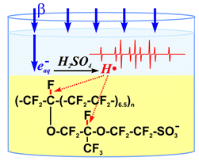
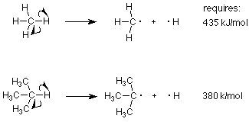
Atomární vodík (1s¹)
= vodíkový radikál. Chybí 1 elektron do konfigurace nejbližšího vzácného plynu, samostatně je přítomen v mezihvězdném prostoru .
H₂ - obtížně štěpitelný na atomy H (ΔH = +430.53 KJ/mol)
- pouze vlivem elektrického výboje nebo krátkovlnným zářením
- rychlá rekombinační reakce za uvolnění velkého množství tepla
Odštěpuje se při radiálových reakcích uhlovodíků

Slide 5
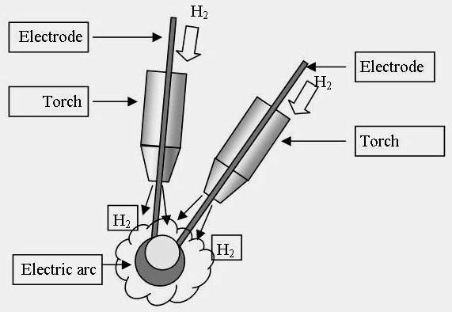
Svařování atomárním vodíkem
= proces obloukového svařování, kdy elektrický oblouk hoří mezi dvěma wolframovými elektrodami v atmosféře vodíku. Proud vodíku prochází elektrickým obloukem, který disociuje molekuly H₂ na atomy díky absorpci velkého množství energie z oblouku:
H₂ → H· + H· ΔH = +430.53 KJ/mol
V okamžiku kdy atomy vodíku dopadnou na relativně chladný podklad (např. svarový kov), dojde k jejich rekombinaci :
H· + H· → H₂ ΔH = -430.53 KJ/mol
Teplota plamene dosahuje 3400 - 4000 °C. Dosahovaná teplota je postačující pro tavení wolframu a jiných těžkotavitelných prvků. Vodík také působí mj. jako ochranná atmosféra, která chrání roztavený kov před kontaminací nežádoucími prvky, zejména uhlíkem, dusíkem a kyslíkem.
Molekuly H₂ vyhoří také, ale za uvolnění nižšího objemu tepla.

Slide 6
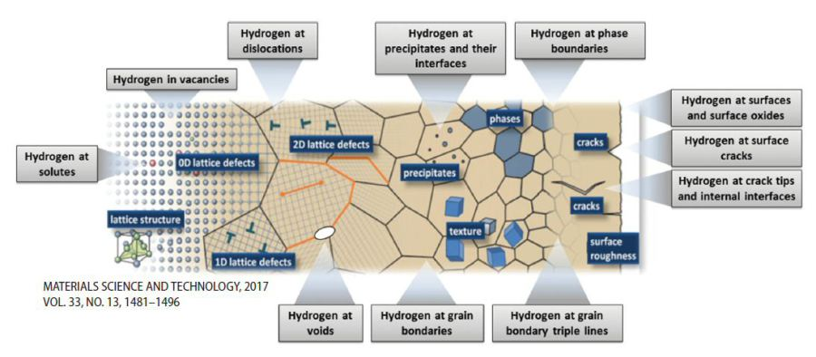
Vodíkové křehnutí
= proces, kdy se kovy, zejména ocel, stávají křehkými následkem difuze vodíku do krystalové mřížky kovu, například při svařování (tzv. fish eye vada). Při svařování dojde k difuzi vodíku do svaru (ať nedostatečnou ochranou atmosférou svaru, nebo špatným technologickým postupem) a jeho uvěznění v mřížce kovu. Po čase dojde k rekombinaci vodíku a vodík se změní z 2 H na H₂, a tím zvětší svůj objem, takže vzniknou vnitřní napětí. Při zatížení svaru pak dojde k jeho prasknutí.
Vodík „ve stavu zrodu“ ("in statu nascendi")
= vysoce reaktivní, s velmi silnými redukčními vlastnostmi. Nejedná se o atomání vodík, zvýšená aktivita souvisí spíše s kinetickými efekty.

Slide 7
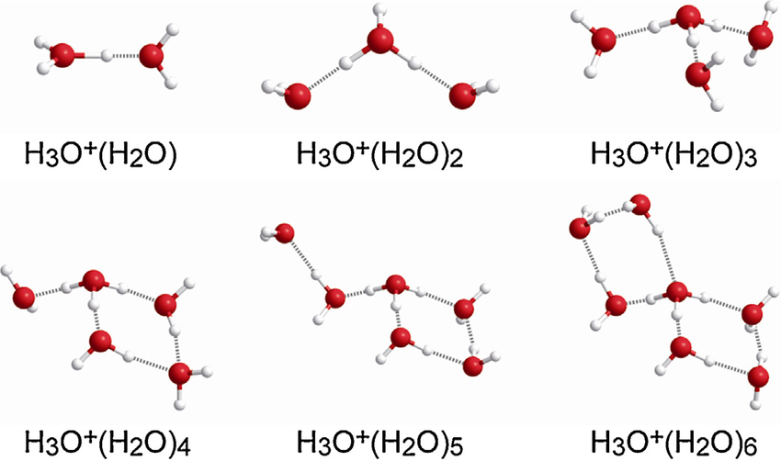
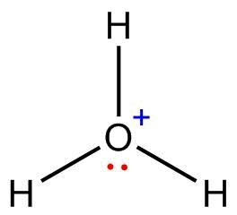
Vodíkový kation H⁺ (1s⁰)
Vzniká ztrátou valenčního elektronu (podobně vznikají kationty alkalických kovů)
Vznik H⁺ je přes vysokou ionizační energii možný, zejména v prostředí, které je schopno solvatovat protony a tím kompenzovat energii potřebnou k roztržení vazby a ionizaci - proto H+ existuje ve vodě pouze jako hydratovaný .
H⁺ + H₂O = H₃O⁺
ΔH = -1075 kJ/mol

Slide 8
Hydridový anion H⁻ (1s²)
Existuje iontových hydridech, zaujímá konfiguraci nejbližšího vzácného plynu (He).
Vodík má poměrně nízkou elektronovou afinitu (72.77 kJ/mol) a jako silná Lewisova báze reaguje exotermicky s protonem
H⁻ + H⁺ → H₂; ΔH = −1676 kJ/mol
Nízká elektronová afinita a energie H–H vazby (∆H_{BE} = 436 kJ/mol) ukazuje, že hydridový ion je silné reduční činidlo
H₂ + 2e⁻ ⇌ 2H⁻; Eº = −2.25 V

Slide 9
H₂
Vodík je bezbarvý, lehký plyn, obtížně zkapalnitelný, bez chuti a zápachu. Je hořlavý, hoří namodralým plamenem, ale hoření nepodporuje. Je 14,38× lehčí než vzduch a vede teplo sedmkrát lépe než vzduch.
Vodík je za normální teploty stabilní, za pokojové teploty se slučuje pouze s fluorem. Je značně reaktivnější při zahřátí, s kyslíkem a halogeny se slučuje velmi bouřlivě, i když pro spuštění této reakce je nutná inicializace (např. jiskra, která zapálí kyslíko-vodíkový plamen).
Vodík je velmi málo rozpustný ve vodě, ale některé kovy ho pohlcují (nejlépe palladium nebo platina), které poté fungují jako katalyzátory chemických reakcí. Je to způsobeno tím, že má vodík velmi malé molekuly, které jsou schopny procházet různými materiály.
Elementární vodík je na Zemi přítomen jen vzácně, nejvíce se vyskytuje v blízkosti sopek v sopečných plynech. V zemské atmosféře se vyskytuje jen ve vyšších vrstvách a díky své mimořádně nízké hmotnosti postupně z atmosféry vyprchává. Je jednou z podstatných složek zemního plynu, vyskytuje se i v ložiscích uhlí.

Slide 10
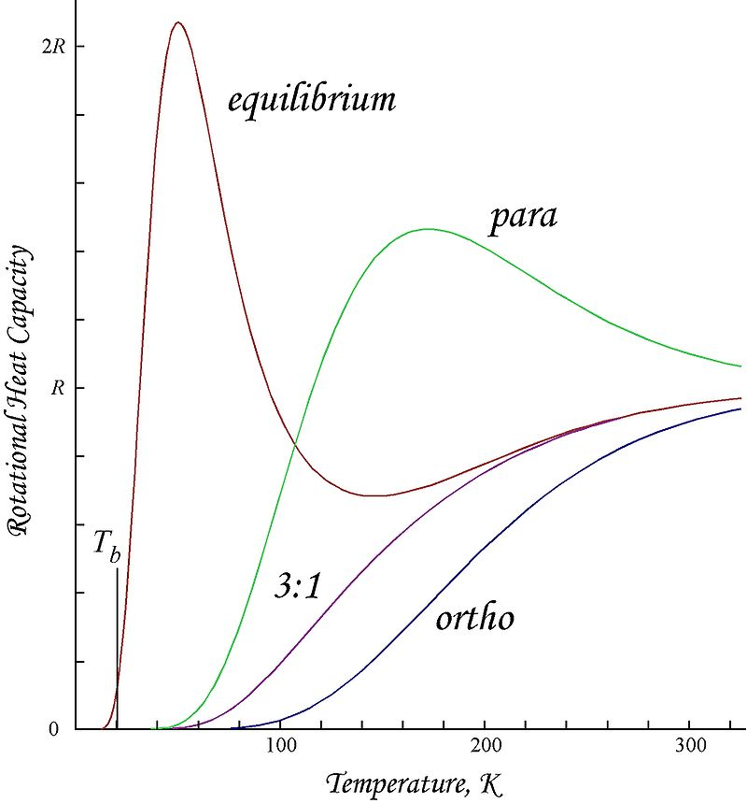
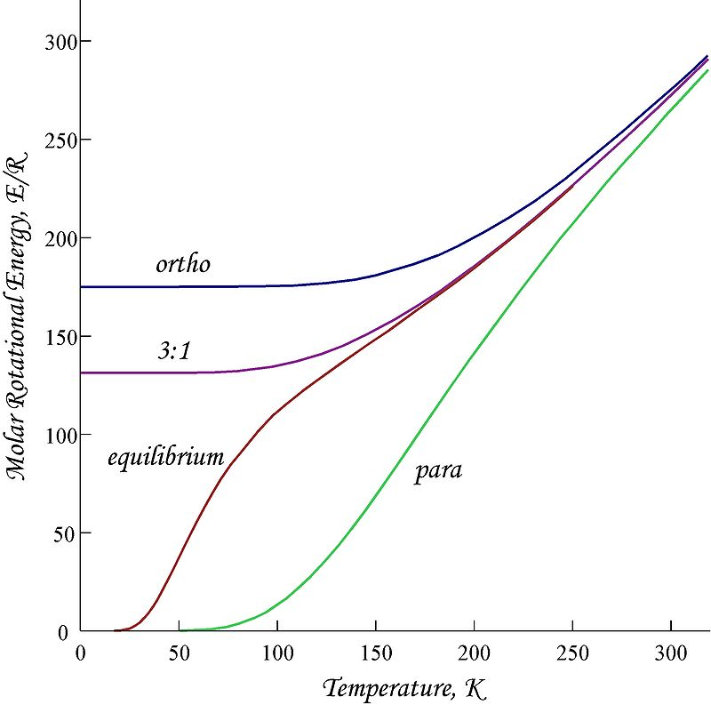
Spinové izomery vodíku
Molekulový vodík existuje ve 2 izomerních formách:
ortho-vodík ↑↑a para-vodík↑↓ (dle spinu jader), za laboratorní teploty cca 75% orthovodíku a 25% paravodíku.

Slide 11
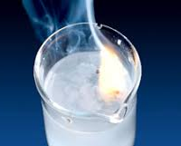
Příprava
Zn + 2 HCl → ZnCl₂ + H₂ (nejpohodlnější)
2 Al + 2 NaOH + 6 H₂O → 2 Na[Al(OH)₄] + 3 H₂
2 Na + 2 H₂O → 2 NaOH + H₂
(vzhledem k bouřlivému průběhu je třeba
užít Na amalgam místo kovového Na)
CaH₂ + 2 H₂O → Ca(OH)₂ + H₂
Výroba
1) Redukce vodní páry koksem za červeného žáru (Boschův proces):
C + H₂O → CO + H₂ (T = 1000 ⁰C)
- vzniklý vodní plyn se nechá reagovat s vodní párou za katalýzy Fe₂O₃
CO + H₂ + H₂O → CO₂ + 2 H₂ (T = 500 ⁰C)
- CO₂ se odstraňuje vypíráním vodou

Slide 12
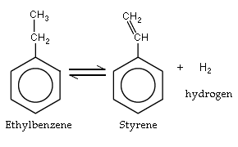
2) Výroba z ropných produktů:
a) parním reformováním
CH₄ + H₂O → CO + 3H₂
C_{x}H_{y} + xH₂O → xCO₂ + (x + y/2) H₂
-katalýza Ni/Al₂O₃, T = 900 ⁰C, p = 3 MPa
b) tepelným štěpením
2 CH₄ → C + 2H₂ (T = 1200 ⁰C)
c) katalytickou (Pt) dehydrogenací - např. při konverzi ethylbenzenu na styren

Slide 13
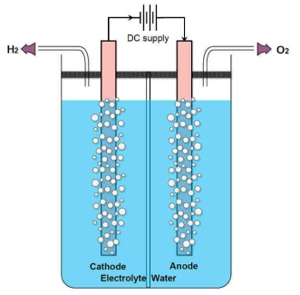
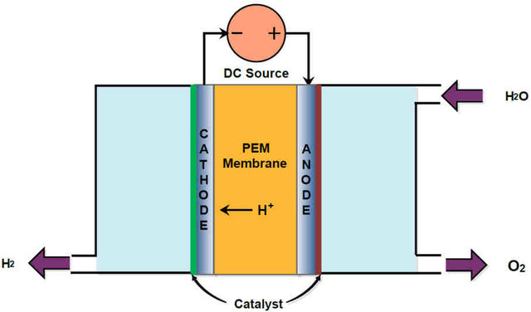
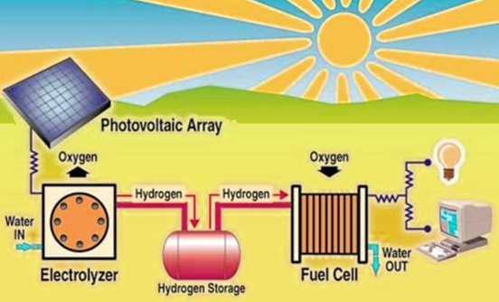
3) vedlejší produkt při výrobě NaOH elektrolýzou vodného roztoku NaCl
Katoda (Fe): 2 H₂O + 2 e⁻ → 2 OH⁻ + H₂↑
Anoda (C): 2 Cl⁻ - 2 e⁻ → Cl₂↑
4) Tepelné štěpení NH₃
2 NH₃ → N₂ + H₂ (T = 900 ⁰C)
5) Elektrolýza vody
(pouze jako vedlejší produkt - drahé)

Slide 14
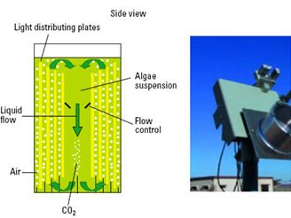
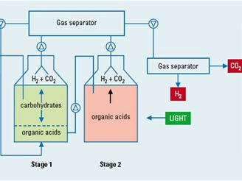
Biotechnologická příprava vodíku
Fotobiologické štěpení vody pomocí řas
Fermentace resp. fotofermentace biomasy
pomocí anaerobních bakterií
Enzymatický rozklad celulózy
Biokatalytická elektrolýza
Další metody
fotokatalytický, termický nebo radiolytický rozklad vody, ferrosilikonová metoda, …

Slide 15
- komerčně se H₂ dodává v tlakových lahvích (15 MPa) označených červeným pruhem

Slide 16
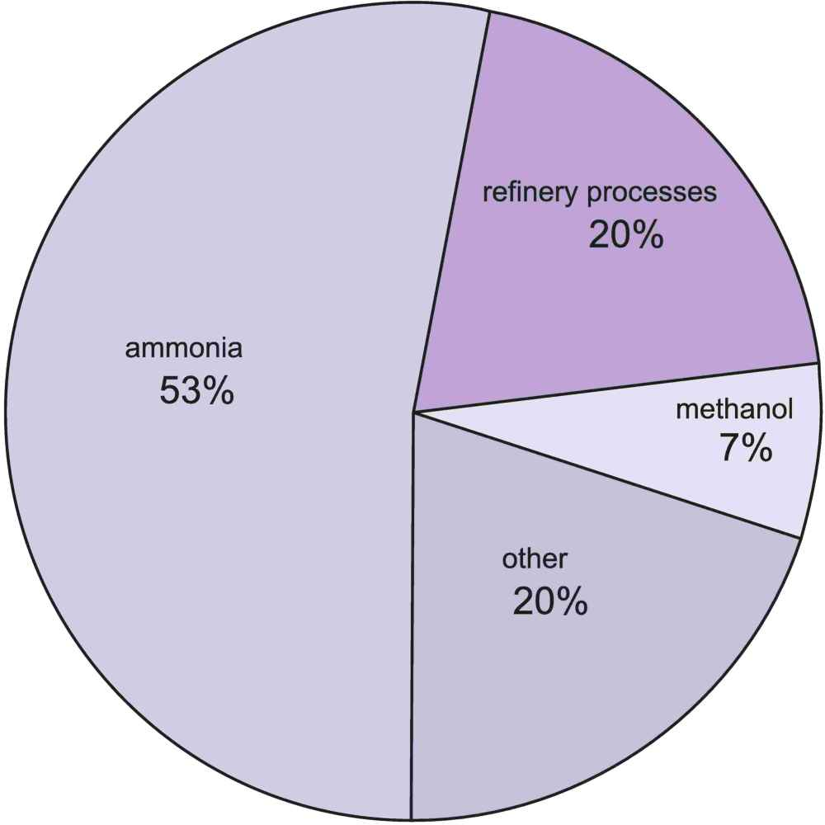
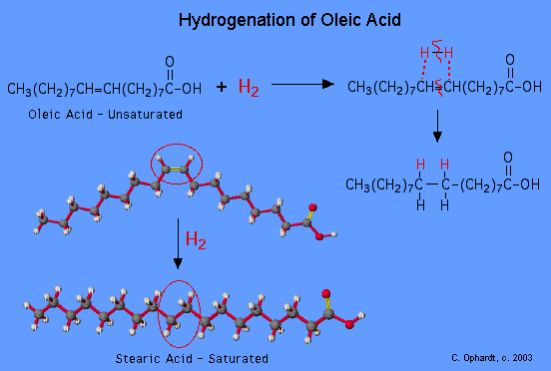
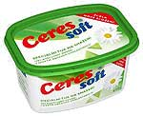
Průmyslové využití H₂
Syntéza methanolu:
CO + 2 H₂ → CH₃OH
Syntéza amoniaku z prvků (Haber – Boschův proces)
N₂ + 3 H₂ → 2 NH₃
Hydrogenace (např. ztužování tuků)
Hydrokrakování těžkých ropných frakcí
Svařování a řezání kovů

Slide 17
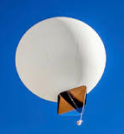
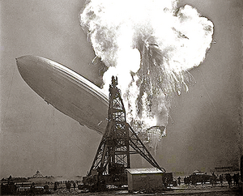
Vodík je plyn mnohem lehčí než vzduch, proto se dříve používal k plnění vzducholodí. Dne 6. května 1937 došlo ale k havárii: vzducholoď Hindenburg během několika vteřin shořela a zahynulo 36 lidí. Dnes se používá k plnění vzducholodí helium.
Vodík se používá k plnění meteorologických balonů, které vynáší přístroje do vyšších vrstev atmosféry.

Slide 18
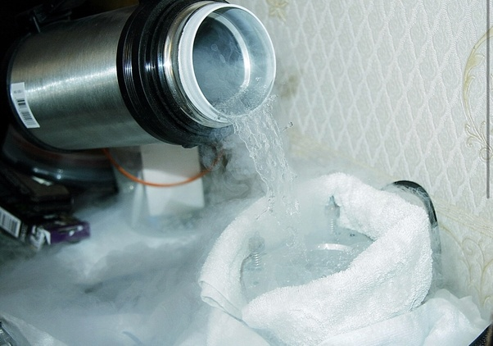
Kapalný vodík
Aby byl vodík v přítomen tekuté formě (70.99 g/L při 20 K) za atmosférického tlaku musí být ochlazen na 20.28 K (−252.87 °C). Uchovává se v tlakových tepelně izolovaných nádobách.
Za pokojové teploty je plynný vodí tvořen hlavně v ortho formou, která ve zkapalněné formě podléhá pomalé exotermické přeměně na para isomer. Uvolňované teplo způsobuje var kapalného vodíku a tím i jeho ztráty. Z tohoto důvodu se před zkapalněním provádí přeměna ortho na para formu katalyzovaná např. Fe₂O₃, aktivní uhlí, REE, slučeniny uranu, niklu a chromu).
Kapalný vodík slouží jako palivo do raketových motorů. Při hoření vodíku se uvolňuje obrovské množství tepla, které slouží k pohonu.

Slide 19
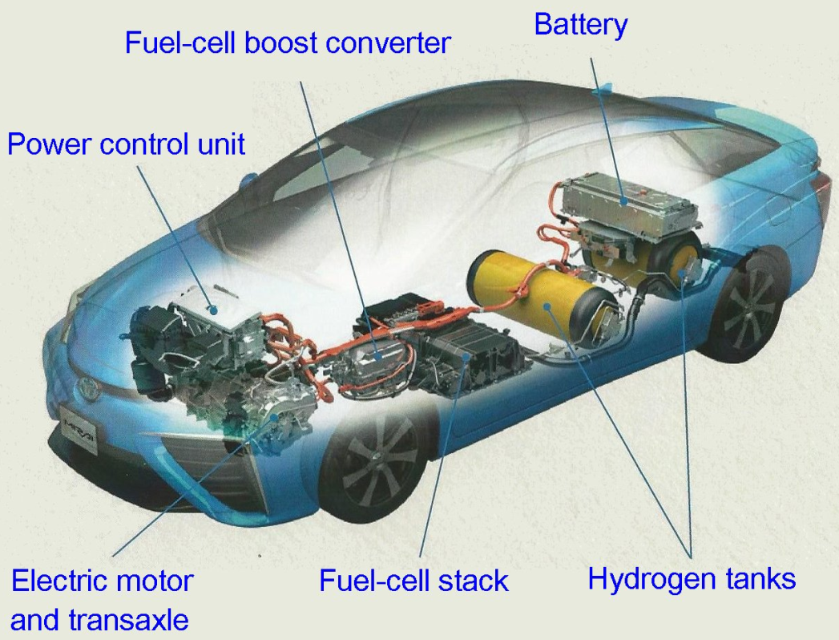
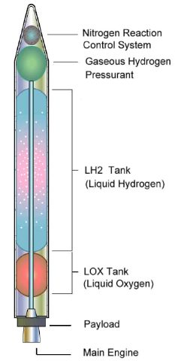
Kapalný vodík
Při hoření vodíku vzniká pouze voda, která nijak nezatěžuje životní prostředí.

Slide 20
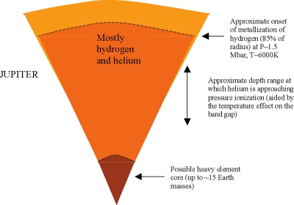
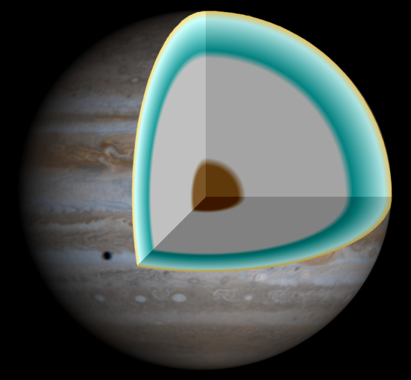
„Kovový“ vodík
= fáze vodíku vznikající při vysokých tlacích a při hustotách okolo 5×10³ g.cm⁻³, chovající se jako elektrický vodič. Ve sluneční soustavě se vyskytuje v nitru Jupiteru a Saturnu (v důsledku gravitačního stlačení), kde generuje jejich magnetická pole
.

Slide 21
Reakce vodíku
- vodík se slučuje s mnohými prvky, ve sloučeninách vodíku převažuje kovalentní charakter vazeb.
- přímo se slučuje se všemi halogeny,
např.: H₂ +F₂ → 2HF
(zejména u lehkých halogenů je průběh často explozivní, radikálová reakce)
- směs s kyslíkem tvoří třaskavý plyn:
2H₂ + O₂ → 2 H₂O
- s dusíkem se slučuje za vysokého tlaku a teploty:
N₂ + 3H₂ = 2 NH₃
(Haber -Boschova metoda výroby amoniaku)

Slide 22
- roztavené vysoce elektropozitivní kovy (Li, Na, K, Rb, Cs, Ca, Sr, Ba) tvoří s vodíkem iontové hydridy:
2 Na + H₂ → 2 NaH
(jediný případ oxidačního působení vodíku)
H⁻ velmi silná zásada:
H⁻ + H₂O = H₂ + OH⁻
- vůči většině látek (s výjimkou alkalických kovů a kovů alkalických zemin) vystupuje vodík jako redukční činidlo (mimořádně reaktivní je atomární H); např.:
PbO + H₂ = Pb + H₂O
Ag₂S + H₂ = 2 Ag + H₂S
- významná je schopnost adice H₂ na nenasycené vazby - hydrogenace nenasycených uhlovodíků, resp. mastných kyselin (ztužování tuků)

Slide 23
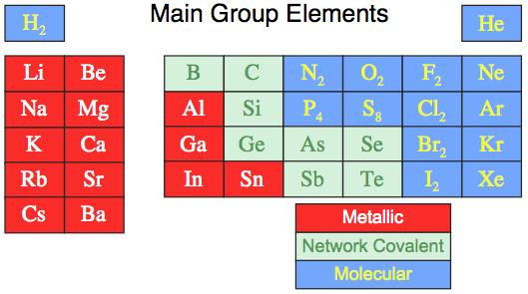
Hydridy
= binární sloučeniny prvků s vodíkem;

Slide 24
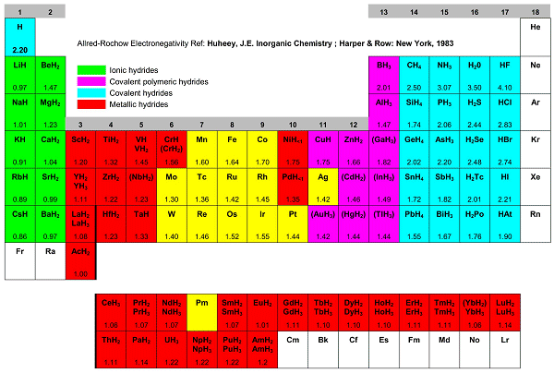
Hydridy

Slide 25
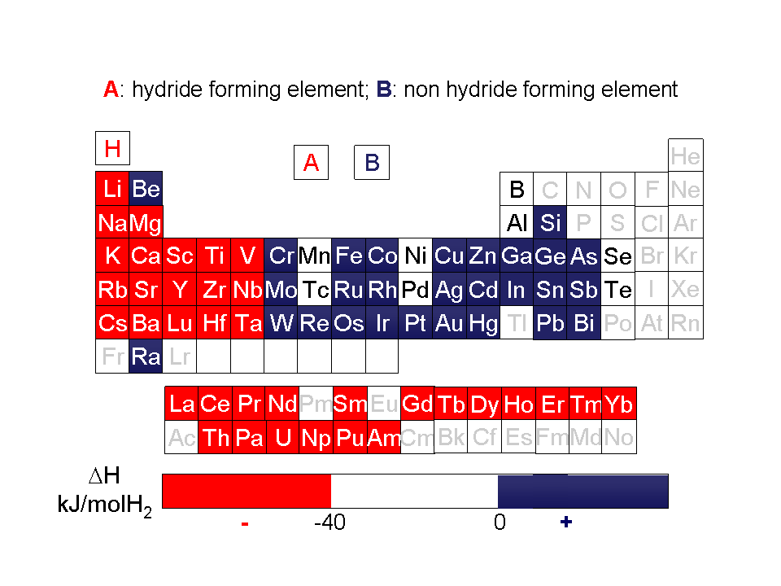

Slide 26
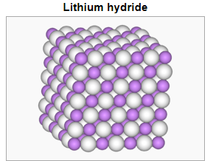
Iontové hydridy
(kation kovu a anion H⁻)
Li, Na, K, Rb, Cs, Ca, Sr, Ba
- bezbarvé, krystalické látky, silná redukční činidla.
- některé se samovolně zapalují na vlhkém vzduchu v důsledku silně exotermické reakce:
H⁻ + H₂O = H₂ + OH⁻
(NaH se explozivně rozkládá vodou, RbH a CsH jsou samozápalné i na suchém vzduchu)
Hydridový ion je silnější báze než OH⁻.
NaH + H₂O → H₂ (g) + NaOH ΔH = −83.6 kJ/mol,
ΔG = −109.0 kJ/mol

Slide 27
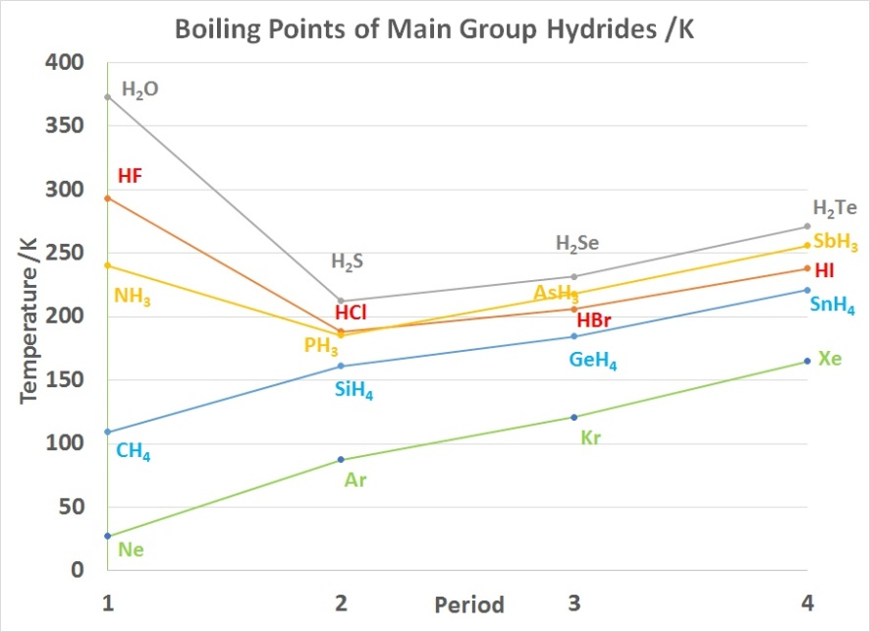
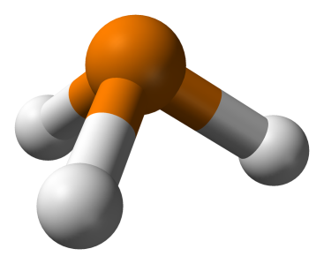
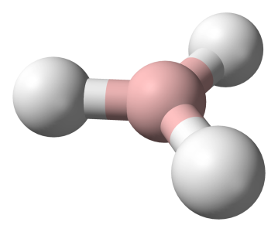
2. Kovalentní hydridy
- u sloučenin vodíku se všemi nekovy a polokovy
- atomy vázané polárními kovalentními vazbami v přesně definovaných molekulách; tvoří je halogeny, chalkogeny, prvky 5. a 4. hlavní podskupiny
- vodíku přísluší kladné oxidační číslo +I
PH₃
BH₃

Slide 28
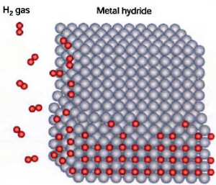
3. Kovové hydridy
vznikají exotermní adsorpcí vodíku příslušným kovem.
vodík je zabudován v krystalické mřížce kovů v nestechiometrickém poměru, který závisí na tlaku vodíku a teplotě.
- tyto hydridy tvoří přechodné prvky, lanthanoidy a aktinoidy
- nejvíce vodíku pohltí Pd (900 násobek obj.) a Pt.
- vesměs netěkavé látky kov. vlastností
velmi významné v heterogenní katalýze
(zejm. katalytická hydrogenace)

Slide 29
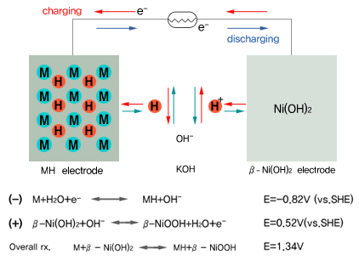
Nickel–metal hydride battery

Slide 30
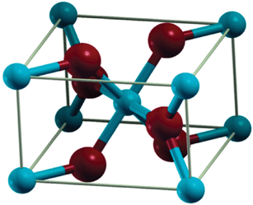
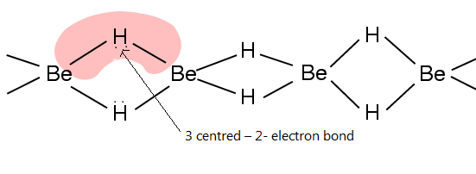
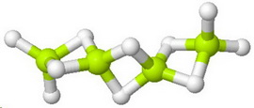
4. Polymerní hydridy
přechodný, iontově kovalentní charakter vazby,
polymerní molekuly
- tyto hydridy tvoří Be, Mg, B, Al a Ga
- většinou tuhé látky
MgH₂

Slide 31
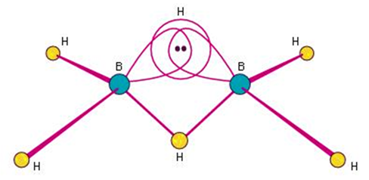
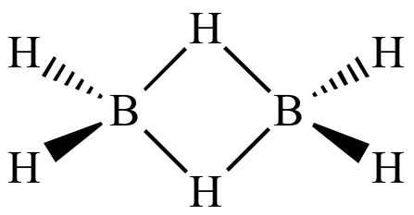
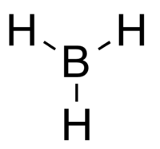
Třístředová dvouelektronová vazba
Třístředová dvouelektronová vazba je chemická vazba s deficitem elektronů, kde tři atomy sdílejí dva elektrony. Tato vazba je poměrně běžná u sloučenin boru, např. můstková vazba B-H-B v boranech.
sp²
sp³
2

Slide 32
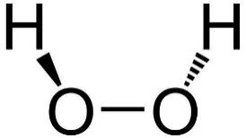
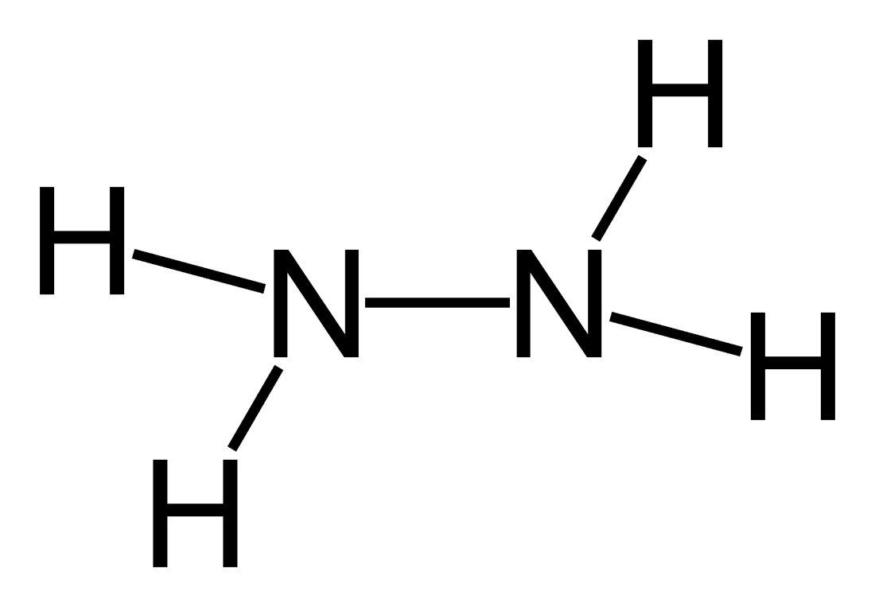
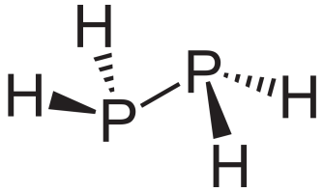
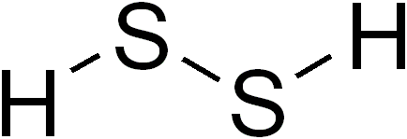
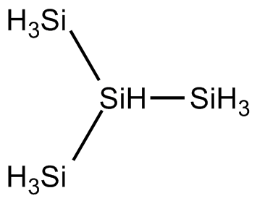
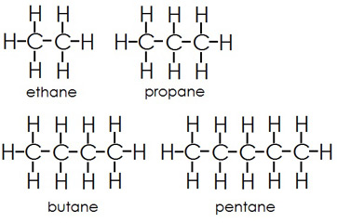
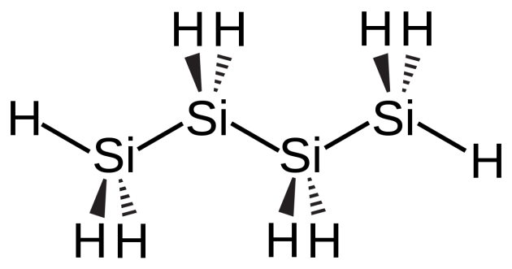
Polymerní hydridy

Slide 33
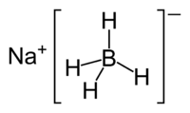
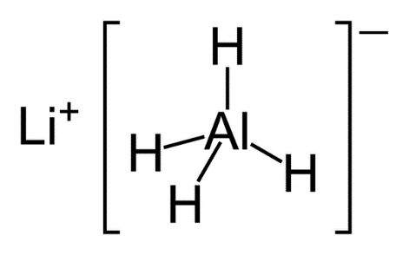
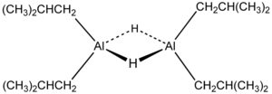
5. Komplexní hydridy:
- typ [XH₄]⁻ (X= B, Al, Ga), H⁻ koordinované na ionty kovů
nejběžnější jsou hydridové komplexy B a Al, např.: Na[BH₄], Li[AlH₄]
většinou rozpustné v org.rozpouštědlech
krystalické nebo kapalné látky
silná redukční činidla
bouřlivá reakce s vodou:
[XH₄]⁻ + 4 H₂O → 4H₂ + X(OH)₃ + OH⁻
Diisobutylaluminium hydride

Slide 35
S řadou prvků vodík netvoří binární sloučeniny, tyto prvky s velice nízkou afinitou k vodíku jsou v periodické tabulce někdy označovány jako vodíková mezera. Mezi typické prvky vodíkové mezery patří např. mangan, železo, kobalt, stříbro a zlato.

Slide 36
Deuterium ²H
= stabilní izotop, nepodléhá radioaktivní přeměně. V přírodě připadá na jeden atom deuteria cca 6 000 atomů normálního vodíku.
Ve spojení s kyslíkem tvoří deuterium tzv. těžkou vodu, D₂O. Tato sloučenina má významné využití v jaderném průmyslu. Je velmi účinným moderátorem, tedy látkou zpomalující rychlost neutronů. Této vlastnosti se již od druhé světové války využívá v určitém typu jaderných reaktorů k přípravě plutonia z uranu.
Deuterium je využíváno také jako účinný stopovač (tracer) biochemických reakcí. Pokud je k výzkumu distribuce určité sloučeniny v organismu použita látka, která má atomy vodíku nahrazeny deuteriem, lze vysledovat její biochemické přeměny analýzou vzniklých metabolitů. Nevýhodou je pomalejší kinetika reakce vlivem těžšího izotopu

Slide 37
Deuterovaná léčiva
Díky kinetickému izotopovému efektu mohou mít léčiva obsahující deuterium významně pomalejší metabolismus a tím pádem i delší poločas setrvání látky organismu.
Deuterovaná forma tetrabenazinu, používaná k léčbě tardivní dyskinese a Huntingtonovy chorey.
Doplněk stravy pro léčení neurodegenerativních chorob jako je Friedreichova ataxie a dětská neuroaxonální dystrofie.

Slide 38
Tritium ³H
- vzniká v přírodě působením kosmického záření. Tvoří asi 10⁻¹⁷ - 10⁻¹⁸ % přírodního vodíku
- používá se jako značkovací izotop v medicíně
Vlastnost | Normální voda (H₂O) | Těžká voda (D₂O) | Tritiová voda (T₂O)
Molární hmotnost | 18,0153 g/mol | 20,0294 g/mol | 22,0315 g/mol
Teplota tání | 0 °C | 3,82 °C | 4,48 °C
Teplota varu (při normálním tlaku) | 100 °C | 101,42 °C | 101,51 °C
Maximální hustota | 0,9997 g/cm³ | 1,1072 g/cm³ | 1,85 g/cm³
Maximální hustota je při | 3,98 °C | 11,2 °C
Hodnota pKw při 25 °C | 14,000 | 14,869
pH (při 25 °C) | 7,00 | 7,41

Slide 39
Tritium
Poločas rozpadu T_{1/2} = 12.46 roku
Datování vína a koňaku.

Slide 40
Vodíková bomba
- patří mezi zbraně hromadného ničení. Její účinky jsou mnohem ničivější než účinky atomové bomby.
První vodíková bomba: 1. 11. 1952, Marshallovy ostrovy, síla několik megatun TNT.

Slide 42
Jaderná fúze
V reaktoru vzniká při záchytu neutronů na lehkých prvcích obsažených v jaderném palivu nebo chladivu.
V chladivu vzniká přímo záchytem na deuteriu (u současných lehkovodních reaktorů zanedbatelný), nebo reakcí na atomech bóru, který se používá k regulaci výkonu reaktoru ve formě kyseliny borité.
Většina tritia se přeměňuje na tzv. tritiovou vodu a stává se součástí normálního koloběhu vody.

Slide 44
Vzácné plyny

Slide 45
He, Ne, Ar, Kr, Xe, Rn
konfigurace ns² np⁶ - velmi stálá
velmi vysoké ionizační energie
málo deformabilní, diamagnetické, monoatomické plyny
slabé van der Waalsovy síly ⇒ plyny se obtížně zkapalňují
všechny vlastnosti se mění monotónně:
- velikost atomů roste se stoupajícím proton. č.
- IE klesá se stoupajícím proton. č.
- body tání a varu se zvyšují se stoupajícím proton. č.
(s velikostí atomů roste polarizibilita a schopnost interakce atomů navzájem, i s jinými atomy ⇒ zvyšování bodu varu a tání)

Slide 46
málo rozpustné v polárních i nepolárních rozpouštědlech
malá adsorpční schopnost
bez chuti, zápachu, bezbarvé
chemicky netečné (známo pouze několik sloučenin, hlavně u těžších homologů)

Slide 47
Helium
1s²
Bezbarvý plyn, bez chuti a zápachu, chemicky zcela inertní, ve vodě velmi málo rozpustný. Přírodní helium je směsí dvou stabilních izotopů: 0,0001 % ³He a 99,999 % ⁴He. Uměle byly připraveny radioaktivní izotopy helia s nukleonovými čísly 5 až 10.
Helium je jediná látka, která při nízkých teplotách a normálním tlaku zůstává kapalná až k teplotě absolutní nuly. Pevné helium lze získat pouze za zvýšeného tlaku. Helium má ze všech známých látek nejnižší bod varu.
Helium a i ostatní vzácné plyny mají malé elektrické průrazné napětí, snadno se ionizují a dobře vedou elektrický proud. Toho se využívá při výrobě výbojek. Helium září intenzivně žlutě.

Slide 48
Helium
Helium tvoří druhou nejvíce zastoupenou složku vesmírné hmoty. Na Zemi je přítomno jen velmi vzácně. Vzniká jako produkt radioaktivního rozpadu některých prvků. V zemské atmosféře se vyskytuje jen ve vyšších vrstvách a díky své mimořádně nízké hmotnosti postupně z atmosféry vyprchává do meziplanetárního prostoru. V atmosféře Země (do výšky 200 km) tvoří 0,000524 objemových procent (tj. 5,24 ppm).
V menším množství až 9 % se nachází v zemním plynu, z něhož se také získává vymrazováním. Vzácně vyvěrá helium i trhlinami v zemi, nejznámější oblasti těchto vývěrů leží ve Skalistých horách v USA a v Kanadě. Předpokládá se, že veškeré toto helium je produktem jaderného rozpadu prvků v zemské kůře (částice alfa jsou jádry atomů helia).

Slide 49
Helium
Od roku 1917 se v Severní Americe získává helium z ložisek zemního plynu (zemní plyn z oblasti Texasu, Kansasu a Oklahomy obsahuje až 7 % helia). Od methanu a ostatních plynů se odděluje frakční destilací.
Další možnost je zahřívání minerálů, ve kterých se helium vyskytuje (cleveit, monazit a thorianit), na teplotou cca 1 200 °C.
Celkové zásoby zemního plynu s obsahem helia se v USA odhadují na 4 miliardy m³, v Alžírsku na 1,8 a v Rusku na 1,7 miliardy m³.

Slide 50
Kapalné helium
Kapalné helium se vyskytuje ve dvou formách – helium I při teplotách 2,1768–4,21 K a helium II při teplotách nižších než 2,1768 K (za normálního tlaku) (tzv. lambda bod). Obě formy helia se nemohou vyskytovat v jedné nádobě současně vedle sebe: nad lambda teplotou se může vyskytovat pouze helium I a pod lambda teplotou pouze helium II. Helium I se chová jako běžné tekutiny, helium II je supratekuté - nemá prakticky žádné vnitřní tření, teče nesmírně rychle, díky kapilárnímu jevu přetéká stěny nádob, vytéká horním koncem do něj ponořené kapiláry (jev zvaný fontánový efekt). Má také největší tepelnou vodivost ze všech doposud známých látek.

Slide 51
Vzhledem ke své extrémně nízké hustotě a inertnímu chování se helium používá k plnění balónů a vzducholodí (náhrada hořlavého vodíku). Nevýhodou je vysoká cena. Navíc má atom helia velmi malý průměr, snadno difunduje skrze pevné materiály a dochází tak ke ztrátám.
Směsí helia, kyslíku a dusíku se plní tlakové láhve s dýchací směsí (helox), určenou pro potápění do velkých hloubek. Na rozdíl od dusíku totiž ani pod velkým tlakem nezpůsobuje tzv. hloubkové opojení, omezuje vznik otravy kyslíkem a současně zmenšuje riziko kesonové nemoci.
Pokud člověk nadechne helium, rezonanční frekvence dýchacích cest se změní a to ovlivní zabarvení hlasu.

Slide 52
Mimořádně nízká teplota varu předurčuje kapalné helium jako jedno ze základních médií pro kryogenní techniky, především pro výzkum i praktické využití supravodivosti a supratekutosti různých materiálů.
Helium se ve směsi s neonem používá k plnění reklamních osvětlovačů, obloukových lamp a doutnavek. Výboj v heliu má intenzivně žlutou barvu.

Slide 53
Sloučeniny helia
hydráty
Adukty s fullerenem
He proniká také do struktury silikátů a perovskitů

Slide 54
Neon
[He] 2s² 2p⁶
Bezbarvý plyn, bez chuti a zápachu, nereaktivní, naprosto inertní. Přírodní neon je směsí tří stabilních izotopů, největší podíl (90,92%) zaujímá izotop ²⁰Ne.
Neon se snadno ionizuje, a v ionizovaném stavu intenzivně září.
Chemické sloučeniny neonu nejsou známy, ale vytváří hydráty
Je přítomen v zemské atmosféře v koncentraci přibližně 0,001 8 % (Ve 100 litrech vzduchu je přibližně 1,82 ml neonu), je tedy po argonu druhým nejrozšířenějším vzácným plynem v zemské atmosféře a pátým nejrozšířenějším plynem v suchém vzduchu.
Je získáván frakční destilací zkapalněného vzduchu nebo frakční adsorpcí na aktivní uhlí, při teplotách kapalného vzduchu.

Slide 55
Elektrickým výbojem v prostředí neonu o tlaku několik torrů (okolo 1% atmosférického tlaku) vzniká intenzivní světelné záření oranžově-červené (šarlatové) barvy. Tohoto jevu se využívá pří výrobě výbojek (tzv. neonek).
Neonové trubice se používají v různých oblastech elektrotechniky (usměrňovače, pojistky, reduktory napětí…).
Kapalný neon se využívá v kryogenní technice jako náhrada dražšího a obtížněji připravitelného kapalného helia.
Neon slouží i jako náplň do některých typů laserů.

Slide 56
Argon
[Ne] 3s² 3p⁶
Bezbarvý plyn, bez chuti a zápachu, velmi málo reaktivní. Rozpustný ve vodě (rozpustnější než kyslík). Lépe se rozpouští v nepolárních organických rozpouštědlech. Argon lze adsorbovat na aktivním uhlí.
Argon se stejně jako ostatní vzácné plyny snadno ionizuje, a v ionizovaném stavu září. Toho se využívá v osvětlovací technice. Argon září při větší koncentraci červeně, při nižších přechází přes fialovou a modrou až k bílé barvě.
Argon je hojně zastoupen v zemské atmosféře. Tvoří přibližně její 1 % (ve 100 l vzduchu je 934 ml argonu) je proto poměrně snadno získáván frakční destilací zkapalněného vzduchu nebo frakční adsorpcí na aktivní uhlí při teplotě kapalného vzduchu.
Sloučenina argonu – HArF. Vzniká reakcí argonu s fluorovodíkem při teplotě 8 K. Je stabilní do teploty 40 K.

Slide 57
Inertních vlastností argonu se využívá při svařování kovů, kde tvoří ochrannou atmosféru kolem roztaveného kovu (zabraňuje vzniku oxidů a nitridů a tím zhoršování mechanických vlastností svaru). V metalurgii se ochranná atmosféra argonu nasazuje při tavení slitin hliníku, titanu, mědi, platinových kovů a dalších.
Růst krystalů superčistého křemíku a germania pro výrobu polovodičových součástek pro výpočetní techniku se uskutečňuje v atmosféře velmi čistého argonu.
Argon se ve směsi s dusíkem používá jako ochranná atmosféra žárovek a jako prostředí pro uchovávání potravin. V této směsi se také používá k plnění sáčků (například brambůrek), které jsou takto ochráněny před zvlhnutím a před rozmačkáním.
Čistého argonu se používá ve výbojkách, elektrických obloucích a doutnavých trubicích, kde podle koncentrace dokáže vytvořit červenou, fialovou, modrou a bílou barvu.

Slide 58
Krypton
[Ar] 3d¹⁰ 4s² 4p⁶
Bezbarvý plyn, bez chuti a zápachu, nereaktivní, téměř inertní.
Chemické sloučeniny tvoří pouze vzácně s fluorem a kyslíkem, všechny jsou velmi nestálé a jsou mimořádně silnými oxidačními činidly.
KrF₂, bílá krystalická látka, silné fluorační činidlo
Krypton se na rozdíl od předchozích vzácných plynů rozpouští dobře ve vodě a ještě lépe v nepolárních organických rozpouštědlech. Krypton je možno při velmi nízkých teplotách zachytit na aktivním uhlí.
Krypton se stejně jako ostatní vzácné plyny snadno ionizuje, a v ionizovaném stavu září. Toho se využívá v osvětlovací technice. Světlo vzniklé výbojem v kryptonu má zelenavě až světle fialovou barvu, která zřeďováním kryptonu

Slide 59
Krypton je přítomen v zemské atmosféře v koncentraci přibližně 0,0001 %. Je získáván frakční destilací zkapalněného vzduchu. Vzniká také jako jeden z produktů radioaktivního rozpadu uranu a lze jej nalézt v plynných produktech jaderných reaktorů. Další možností získání kryptonu je frakční adsorpce na aktivní uhlí za teplot kapalného vzduchu.
Krypton má řadu izotopů, z nich 6 je stabilních a další z nich podléhají radioaktivní přeměně. Určení vzájemného poměru různých izotopů kryptonu může v určitých případech sloužit k datování stáří hornin nebo podzemních vod.
Protože izotopy kryptonu vznikají i při výbuchu nukleárních bomb, výzkum zastoupení vybraných izotopů lze použít k posouzení velikosti depozice produktů jaderných zkoušek ve zkoumaných lokalitách.
Krypton-83 se používá při zobrazování dýchacích cest magnetickou rezonancí (MRI)

Slide 60
Krypton nachází uplatnění hlavně v osvětlovací technice, kde se ho využívá k plnění kryptonových žárovek a některých zářivek. Krypton se dá dále použít ve výbojkách, obloukových lampách a doutnavých trubicích. Světlo vzniklé výbojem v kryptonu má zelenavě až světle fialovou barvu, která se jeho ředěním v nádobě vytrácí a při velkém zředění začne vydávat bílé světlo.
Krypton se také spolu s některými dalšími inertními plyny používá pro plnění izolačních dvojskel.
Vdechování směsi kyslíku s kryptonem i za normálního tlaku během několika minut vyvolává silné narkotické účinky.

Slide 61
Xenon
Bezbarvý plyn, bez chuti a zápachu, nereaktivní. Je velmi dobře rozpustný ve vodě a ještě lépe rozpustný v nepolárních organických rozpouštědlech.
Xenon se stejně jako ostatní vzácné plyny snadno ionizuje, a v ionizovaném stavu září. Toho se využívá v osvětlovací technice. Xenon září fialovou barvou, ale ředěním xenonu ve výbojové trubici barva ztrácí na plnosti a při velkém zředění vydává xenon pouze bílé světlo.
Xenon má řadu izotopů, z nich šest je stabilních, tři mají poločas přeměny delší než 10 ¹⁴ let, a přibližně dvacet nestabilních, podléhajících další radioaktivní přeměně. Určení vzájemného poměru různých izotopů xenonu v horninách slouží ke studiu geologických přeměn zemské kůry. Studium izotopů xenonu vázaného v meteoritech přispívá k pochopení formování našeho sluneční soustavy.

Slide 62
Xenon je přítomen v zemské atmosféře v koncentraci přibližně 5×10⁻⁶ %.
Byl nalezen i v některých pramenech minerálních vod, kam se dostává jako produkt rozpadu izotopů uranu a plutonia.
Je získáván frakční destilací zkapalněného vzduchu nebo frakční adsorpcí na aktivním uhlí za teplot kapalného vzduchu.
Xenon se využívá k výrobě výbojek, obloukových lamp a doutnavých trubic.
Vdechování směsi kyslíku s xenonem i za normálního tlaku během několika minut vyvolává silné narkotické účinky.
Ruští sportovci na Zimních olympijských hrách 2014 údajně inhalovali xenon jako doping.

Slide 63
Sloučeniny Xe
sloučeniny tvoří pouze vzácně s fluorem, chlorem a kyslíkem, všechny jsou velmi nestálé a jsou mimořádně silnými oxidačními činidly.
Fluoridy xenonu XeF₂, XeF₄, XeF₆ - vznikají přímou reakcí prvků
XeF₄

Slide 64
2XeF₂ + 2 H₂O → 2Xe + 4HF + O₂
Trioxid xenonu (oxid xenonový) je silně explozivní.
XeF₆ + 3H₂O → XeO₃ + 6HF
XeO₃ + OH⁻ → HXeO₄⁻
2HXeO₄⁻ + 2OH⁻ → XeO₆⁴⁻ + Xe +O₂ + 2H₂O
Ba₂XeO₆ + 2H₂SO₄ → 2BaSO₄ + XeO₄ + 2H₂O
Oxofluoridy xenonu

Slide 65
Hydráty xenonu:
Xe • 5.75 H₂O
Klathráty:
Kr a Xe pronikají do dutin v krystalické mřížce melanophlogitu

Slide 66
Radon
= nejtěžší přirozeně se vyskytující chemický prvek ve skupině vzácných plynů, je radioaktivní a nemá žádný stabilní izotop.
Bezbarvý plyn, bez chuti a zápachu, nereaktivní. Vzniká jako produkt radioaktivního rozpadu radia a uranu a díky své nestálosti postupně zaniká dalším radioaktivním rozpadem. Je známo přibližně dvacet nestabilních izotopů radonu.
Radon je velmi dobře rozpustný ve vodě (okolo 51 % svého objemu) a ještě lépe se rozpouští v nepolárních organických rozpouštědlech a při velmi nízkých teplotách jej lze zachytit na aktivním uhlí.
Chemické sloučeniny tvoří stejně jako krypton a xenon pouze vzácně s fluorem (RnF₂, RnF₄) a kyslíkem (RnO₃), všechny jsou velmi nestálé a jsou mimořádně silnými oxidačními činidly.

Slide 67
Radon
V geologii slouží studium obsahu izotopů radonu v podzemních vodách k určení jejich původu a stáří.
Medicínské využití radonu je založeno na skutečnosti, že převážná většina jeho izotopů fungují jako alfa zářiče s poměrně krátkým poločasem přeměny (nestabilnější izotop ²²²Rn má poločas rozpadu 3,82 dne, další izotopy už jen:²²⁰Rn 54,5 s a ²¹⁹Rn 3,92 s). Používají se proto někdy pro krátkodobé lokální ozařování vybraných tkání.
Radonová voda (voda obsahující rozpuštěný radon) se používá rovněž v balneologii, například v jáchymovských lázních, kam je dopravována potrubím z bývalého uranového dolu Svornost,

Slide 68
Uranová řada

Slide 69
Radon
Do organismu se ²²⁰Rn dostává zejména vdechováním. Jeho atomy snadno pronikají až do plicních sklípků. Ohrožení zdraví má původ v dceřiných produktech, tzn. v produktech rozpadu radonu. Protože ty mají krátký poločas rozpadu, rozpadají se z větší části v plicích. Přitom vyzařují vysoce energetické záření alfa. Dlouhodobější ozařování epitelu plicní tkáně může vést k rakovinnému bujení.

Slide 70
Radonová mapa ČR
Přirozeným zdrojem radonu je geologické podloží, ve kterém se vyskytuje uran. Je přítomen v horninách buď v uranových minerálech (uraninit apod.) nebo v tzv. horninotvorných minerálech tvořících horniny (např. slída v žulách apod.).

Slide 71
Halogeny

Slide 72
všechny jsou nekovy,
tvoří biatomické molekuly, nízká vazebná energie,
max. u Cl₂, naopak nejsnadněji disociuje I₂
F₂
Cl₂
Br₂
F₂ - plyn (slabě zelený)
Cl₂ - plyn (žlutý)
Br₂ - kapalina (červenohnědé páry)
I₂ - krystal. sublimující látka (fialové páry)
I₂

Slide 73
odstupňování bodů varu = důsledek van der Waalsových mezimolekulárních sil
vysoké hodnoty IE, EA a elektronegativity (F₂ nejvyšší elektronegativita ze všech prvků)
snadná tvorba aniontů; zejména s prvky o nízké elektronegativitě přecházejí za uvolnění velkého množství energie do stavu X⁻ se stálou konfigurací vzácného plynu ⇒ ox. číslo –I
lehčí halogen je vždy schopen oxidovat halogenidový anion těžšího prvku a vylučovat ho z vod. roztoku v elementární formě
schopnost vytvářet s kovy přímo soli → solitvorné prvky
vysoká reaktivita halogenů (u F₂ je reaktivita tak vysoká, že nereaguje pouze s He, Ne, Ar) ⇒ v přírodě se halogeny nenacházejí ve volném stavu, pouze ve sloučeninách

Slide 75
Oxidační čísla:
F₂ jako jediný prvek nemůže mít jiné ox. číslo než – I X ostatní halogeny další ox. čísla:
I, III, (IV), V, VII
ox. č. VII - uplatnění všech elektronů na orbitalech ns²np⁵
ox. č. V - stálost ox. čísla stoupá podél podskupiny směrem k těžším homologům; stabilizace valenčních eletonů na orbitalech ns² (tzv. inertní el. ns² pár) ⇒ existuje stálý I₂O₅, ale Cl₂O₅ a Br₂O₅ neexistují.
halogeny s kovalentními biatomickými molekulami se lépe rozpouštějí v málo polárních rozpouštědlech (CS₂, CHCl₃, CCl₄, C₆H₆)

Slide 76
1) vodné roztoky halogenů podléhají pomalé hydrolýze:
pro Cl₂, Br₂, I₂ platí:
X₂ + H₂O → HX + HXO
(viz např. chlorování pitné vody)
pro F₂ platí:
2 F₂ + 2 H₂O → 4 HF + O₂ nebo 3 F₂ + 3H₂O → 6 HF + O₃
hydrolytická konstanta klesá od F₂ k I₂
2) ve vod. roztoku alkalických hydroxidů se liší chování halogenů:
2 F₂ + 2OH⁻ → 2 F⁻ + H₂O + OF₂
u ostatních halogenů:
X₂ + 2OH⁻ →XO⁻ + X⁻ + H₂O hydrolýza
3XO⁻ → 2X⁻ + XO₃⁻ disproporcionace
o produktech rozhodují rychlosti obou kompetitivních reakcí

Slide 77
Obecné metody přípravy halogenů
1) Vzájemné vytěsňování ze svých sloučenin:
2 NaBr + Cl₂ → 2 NaCl + Br₂
(u halogenidů lehčí halogen vytěsní těžší)
2 NaClO₃ + I₂ → 2 NaIO₃ + Cl₂
(ze sloučenin, v nichž halogeny mají kladné ox. číslo mohou být vytěsněny těžším halogenem)
2) Oxidací halogenvodíků nebo halogenidů:
4 HCl + MnO₂ → MnCl₂ + 2 H₂O + Cl₂
2 KBr + H₂SO₄ (konc.) → Br₂ + K₂SO₃ + H₂O
4 HI + O₂ → 2 H₂O + I₂
3) Redukcí kyslíkatých sloučenin halogenů:
HIO₃ + 5 HI → 3 I₂ + 3 H₂O

Slide 78
Fluor
žlutozelený plyn pronikavého zápachu. Fluor je extrémně jedovatý, leptá dokonce i sklo. Přírodní fluor je ze 100 % tvořen stabilním izotopem ¹⁹F, uměle bylo připraveno dalších 10 nestabilních izotopů fluoru s nukleonovými čísly 15 až 25.
mimořádná reaktivita dána malou velikostí atomu → max. elektronegativita.
pevná kovalentní vazba v molekulách
např.: v molekulách CX₄: C-F (428 kJ/mol)
C-Cl (327 kJ/mol)
Kromě kyslíku, dusíku a chloru přímo reaguje téměř se všemi prvky. S vodíkem reaguje fluor explozívně za vzniku fluorovodíku, s ostatními nekovy za vývoje plamene. S kyslíkem se slučuje pouze nepřímo za vzniku několika různých fluoridů kyslíku, např. OF₂, O₂F₂, O₄F₂ a dalších.

Slide 79
OOF₂ reaguje explosivně s čímkoliv, s čím přijde do kontaktu.
Elektronegativita F je mnohem vyšší než u vodíku, hybridizace of atomu kyslíku je stejná u H₂O₂ a O₂F₂ (sp3). Podle Bentova pravidla mají hybridní orbitaly obsahující fluor menší s-charakter a větší p-charakter, zatímco u ostatních je tomu naopak. Tudíž délka vazby O-O je v O₂F₂ kratší než v H₂O₂.

Slide 80
Fluor jako jediný známý prvek tvoří valenční sloučeniny s netečným plynem radonem. Elementární fluor i řada fluoridů patří mezi extrémně silná oxidační činidla, fluorid platinový PtF₆ oxiduje i netečný plyn xenon.
Reakce fluoru s kapalnou vodou probíhá za vzniku flurovodíku a kyslíku:
2F₂ + H₂O(l) → 4HF + O₂
Reakce fluoru s ostatními halogeny probíhá za vzniku interhalogenů typu: XF, XF₃ a XF₅, s jodem i XF₇.
Některé kovy reagují s fluorem za normálních teplot nebo při mírném zahřátí jen na povrchu a vzniklý povlak brání další reakci – pasivace. Při silnějším zahřívání reakce pokračuje do hloubky a některé kovy, jako zinek, cín nebo hliník, dokonce vzplanou. Za červeného žáru působí fluor dokonce i na zlato a platinu.
Sklo (tvořené oxidem křemičitým), reaguje s fluorem za vzniku plynného fluoridu křemičitého a kyslíku.
Působením fluoru na vodu vzniká fluorovodík a kyslík, který obsahuje také malé množství ozonu, za jistých podmínek však působením fluoru na vodu vzniká fluorovodík a kyselina fluorná.

Slide 81
Průměrný obsah fluoru v zemské kůře je 0,0585 %. V přírodě se elementární fluor jako prvek, díky své značné reaktivitě, nevyskytuje.
Ojedinělý výskyt přírodního elementárního fluoru je znám v antozonitu (páchnoucí fluorit) z dolu Wölsendorf v Bavorsku (e zdejším radioaktivním fluoritu byly zjištěny až 200 nm velké bubliny fluoru („smradlavý kazivec“). Elementární fluor se uvolňuje z fluoridu vápenatého působením beta záření, jehož zdrojem je uran přítomný v antozonitu)
Nejdůležitějšími užitkovými nerosty fluoru jsou minerály fluorit (kazivec) CaF₂, fluoroapatit Ca₅F(PO₄)₃ a kryolit Na₃[AlF₆]. Ze všech nerostů mají nejvyšší obsah fluoru minerál griceit LiF (73,24 % F), barberit (NH₄)BF₄ (72,5 % F) a ferucit NaBF₄ (69,2% F). Celkem bylo popsáno přes 440 nerostů s obsahem fluoru.

Slide 82
Příprava:
1) IF₇ → IF₅ + F₂ (tepelný rozklad)
2) Tavná elektrolýza směsi fluoridů alkalických kovů
Výroba:
Tavnou elektrolýzou (T = 250-300 °C) hydrogenfluoridu draselného KF.2HF - přibližné složení
Elektrolýza probíhá při teplotě 250-300°C v elektrolyzérech vyrobených ze slitin niklu.
Přímé využití nachází fluor jako okysličovadlo v raketových motorech a jako fluorační činidlo v organické syntéze (výrobu teflonu a dalších syntetických organických polymerů).
Krátkodobý pozitronový radionuklid ¹⁸F (T_{1/2} = 110 min.) se požívá v emisní tomografii.

Slide 83
Chlor
žlutozelený plyn charakteristického zápachu. Má 2 stabilní izotopy ³⁵Cl a ³⁷Cl.
Stejně jako ostatní halogeny, je i chlor mimořádně chemicky reaktivní prvek. Reaktivita chloru je ale ve srovnání s fluorem poněkud nižší. Chlor reaguje s většinou prvku přímo, sloučeniny chloru s uhlíkem, kyslíkem a dusíkem lze připravit nepřímo.
Průměrný obsah chloru v zemské kůře je 0,2 %. V přírodě se volný chlor nevyskytuje, ve velkém množství se chlor nachází zejména v chloridech alkalických kovů. Celkem bylo popsáno více než 300 nerostů s obsahem chloru.
Chlorid sodný (halit, sůl kamenná) je hlavní složkou solí obsažených v mořské vodě. Další minerály: sylvín (KCl), karnalit (KMgCl₃.6H₂O) nebo kainit (KMgClSO₄.3H₂O).

Slide 84
Příprava:
oxidací chlorovodíku:
Ca(ClO)₂ + 4 HCl → 2 Cl₂ + CaCl₂ + 2 H₂O
16 HCl + 2 KMnO₄ → 2 MnCl₂ + 2 KCl + 5 Cl₂ + 8 H₂O
4HCl + MnO₂ → Cl₂ + MnCl₂ + 2H₂O
Výroba:
vedlejší produkt při výrobě NaOH elektrolýzou vodného roztoku NaCl
Katoda (Fe): 2 H₂O + 2 e⁻ → 2 OH⁻ + H₂↑
Anoda (C): 2 Cl⁻ - 2 e⁻ → Cl₂↑
katalytická oxidace chlorovodíku (různé postupy)
4HCl + O₂ → 2Cl₂ + 2H₂O
Použití
chlorační činidlo při výrobě velké řady anorganických i organických sloučenin, bělidlo, výroba bromu, sterilizace pitné vody

Slide 85
Mechanismus sterilizace vody pomocí chloru
K ničení choroboplodných zárodků v chlorované vodě nedochází přímým působením chloru, ale vlivem volného kyslíku, který vzniká rozkladem kyseliny chlorné HClO, vzniklé rozpouštěním chloru ve vodě.

Slide 86
Válečné použití chloru
Poprvé byl použit německou armádou v roce 1915 - na západní frontě v bitvě u Ypres, na východní frontě při obléhání pevnosti Osowiec.
Chlor je těžší než vzduch, drží se především v zákopech.
Chlor reaguje s vlhkostí obsaženou ve sliznicích za vzniku kyseliny chlorovodíkové, která poškozuje zejména oči a plicní tkáň.

Slide 87
Brom
červenohnědá kapalina, nepříjemného zápachu. Přírodní brom je směsí dvou stabilních izotopů ⁷⁹Br a ⁸¹Br, uměle bylo připraveno dalších 24 radioaktivních izotopů s nukleonovými čísly 68 až 94.
Brom ochotně reaguje s celou řadou prvků, svými chemickými vlastnostmi se značně podobá chloru.
S kyslíkem se brom přímo neslučuje, ale nepřímým postupem lze připravit tři nestabilní oxidy bromu, oxid bromný Br₂O, oxid bromičitý BrO₂ a oxid bromový BrO₃. Oxid bromičitý patří mezi jediné dva známé oxidy halogenů v sudém oxidačním stavu.
Brom, pobobně jako chlor, tvoří čtyři jednosytné kyslíkaté kyseliny, velmi slabou kyselinu bromnou HBrO, nestálou kyselinu bromitou HBrO₂, silnou kyselinu bromičnou HBrO₃ a silnou, nestálou kyselinu bromistou HBrO₄, všechny kyslíkaté kyseliny bromu jsou schopné existence pouze ve vodných roztocích.
Ve sloučeninách vystupuje brom nejčastěji v oxidačním stupni -I.

Slide 88
V přírodě se volný brom nevyskytuje, je obsažen v řadě sloučenin, vetšinou jako doprovod chloru. Obsah bromu v zemské kůře je 2,4 ppm. Nejdůležitějším minerálem bromu je bromkarnalit KBr.MgBr₂.6H₂O.
Příprava:
oxidací bromidů v kyselém prostředí:
2KBr + MnO₂ + 2H₂SO₄ → Br₂ + K₂SO₄ + MnSO₄ + 2H₂O
Výroba:
z matečných louhů po zpracování karnalitu, brom se vytěsňuje po okyselení chlorem za zvýšené teploty:
2KBr + Cl₂ → Br₂ + 2KCl
Brom se používá k přípravě řady anorganických a zejména organických sloučenin.

Slide 89
Jod
Elementární jod je tmavě fialová až černá látka, která za atmosférického tlaku přechází přímo do plynné fáze, sublimuje. Jeho páry mají fialovou barvu a charakteristický dráždivý zápach. Ve vodě se rozpouští velmi slabě, lépe je rozpustný v ethanolu nebo nepolárních rozpouštědlech jako sirouhlík (CS₂), tetrachlormethan (CCl₄) nebo benzen(C₆H₆). Je rozpustný ve vodném roztoku jodidu draselného, s kterým tvoří trijodidový anion, tohoto se využívá v jodometrických titracích.
KI + I₂ → KI₃
I₃⁻: žlutý až tmavohnědý "Lugolův roztok"

Slide 90
I₂
v nepolárních rozpouštědlech - fialové roztoky
v polárních rozpouštědlech hnědé roztoky,
důsledek solvatace → posun l_{max} absorpčního pásu přenosem náboje
Se škrobem jod tvoří tmavě modrý komplex
Přírodní jod je ze 100 % tvořen stabilním izotopem ¹²⁷I, uměle bylo připraveno dalších 33 nestabilních izotopů jodu s hmotnostními čísly od 108 do 141.

Slide 91
Jod je méně reaktivní než ostatní halogeny.
Snadno reaguje s fosforem, železem a rtutí.
S vodíkem reaguje jod neochotně.
S kyslíkem se přímo neslučuje, nepřímo lze připravit oxid jodičný I₂O₅, který je jediným známým stabilním oxidem halogenů.
Ve sloučeninách se vyskytuje obvykle v oxidačním stavu -I jako jodidový anion I⁻, v oxidačních stavech V a VII jako anion jodičný [IO₃]⁻ a jodistý [IO₆]⁻⁵, v chloristanu jodném IClO₄ vystupuje jod v kladném oxidačním stavu I jako kation jodný I⁺.
Jod se v přírodě vyskytuje pouze ve sloučeninách, elementární jod se v přírodě nenalézá. Průměrný obsah jodu v zemské kůře je 0,045 %.
Zdrojem jodu je chilský ledek, ve kterém je jod přítomen jako jodičnan.

Slide 92
Příprava:
HIO₃ + 5 HI → 3 I₂ + 3 H₂O
4 HI + O₂ → 2 H₂O + I₂
Výroba:
1) z matečných louhů po zpracování chilského ledku, přidáním směsi HSO₃⁻ a SO₃²⁻
2NaIO₃ + 2NaHSO₃ + 3Na₂SO₃ → I₂ + H₂O + 5Na₂SO₄
(IO₃⁻ se částečně redukuje na I⁻, který reaguje s nezreagovaným IO₃⁻ na I₂)
2) z popela z mořských chaluh a některých naftových vod obsahujících jodidy. Výroba jodu z jodidů se provádí oxidací jodičnany, chromany nebo oxidem manganičitým v kyselém prostředí:
2NaI + 3H₂SO₄ + MnO₂ → I₂ + 2NaHSO₄ + MnSO₄ + 2H₂O

Slide 93
Největší využití nalézá jod a jeho sloučeniny v lékařství jako desinfekce a zejména jako laboratorní činidlo pro celou řadu analytických metod (oxidimetrie, jodometrie).
V nukleární medicíně má klíčový význam pro diagnostiku a terapii onemocnění štítné žlázy radiojód ¹³¹I (T_{1/2} = 8 dní).

Slide 94
Endemická struma
Zvětšení štítné žlázy důsledku nedostatku jódu. Onemocnění bylo výrazně častější ve vnitrozemských oblastech oproti oblastem přímořským, kde potřeba jódu byla saturována díky jídelníčku bohatému na mořské ryby; tuto příčinu se podařilo odstranit obohacováním potravinářské soli jódem.

Slide 95
Astat
[Xe] 4f¹⁴ 5d¹⁰ 6s² 6p⁵
= černá, tuhá látka, vzhledem i chováním podobná jodu. Zahříváním přechází na tmavě fialové páry.
Astat nemá žádný stabilní izotop a v přírodě se vyskytuje jen v naprosto nepatrných množstvích jako člen některé z uranových, popř. thoriové rozpadové řady. Je známo cca 30 izotopů astatu, z nichž nejstabilnější ²¹⁰At má poločas rozpadu 8,3 hodiny.
Sloučeniny se velmi rychle rozpadají vlivem radioaktivity:
Astatidy As⁻ (astatid sodný NaAt, hořečnatý MgAt₂ a astatovodík HAt).
Silnými oxidačními činidly lze připravit astatnany AtO⁻¹, astatitany
AtO₂⁻¹ a astatičnany AtO₃⁻¹.
S ostatnímy halogeny tvoří fluorid astatný AtF, chlorid astatný AtCl a jodid astatný AtI.

Slide 96
Sloučeniny halogenů
Halogenvodíky
HF, HCl, HBr, HI
snadno zkapalnitelné, fyziologicky dráždivé, leptající, jedovaté plyny

Slide 98
snadno se rozpouštějí v H₂O na roztoky halogenvodíkových kyselin
Halogenvodíkové kyseliny- odstupňovanou kyselost (vliv velikosti aniontu)
HI je nejsilnější halogenvodíková kyselina
Klesající stálost vazby H-X se u HBr a HI projevuje též v snadném uvolnění halogenů a jejich redukční působení
HBr a HI nelze připravit rozkladem alkalických halogenidů např. konc. H₂SO₄, vznikající HBr nebo HI redukuje H₂SO₄:
2HI + H₂SO₄ → I₂ + SO₂ + 2H₂O

Slide 99
Příprava halogenvodíků
HF:
F₂ + H₂ → 2HF
2F₂ + 2H₂O → 4HF + O₂
CaF₂ + H₂SO₄ → CaSO₄ + 2HF
HCl:
NaCl + H₂SO₄ → HCl + NaHSO₄
(vytěsněním z chloridům méně těkavou kyselinou)
H₂ + Cl₂ → 2 HCl (akt. uhlí, T= 140⁰C)
- nutná značná opatrnost, třaskavá chlorová směs, vybuchuje po ohřevu či UV světlem v důsledku řetěz. reakce:
Cl₂ + energie → 2 Cl.
Cl. + H₂ → HCl + H.
H. + Cl₂ → HCl + Cl.
…

Slide 100
Rozkladem některých kovalentních chloridů vod. parou:
PCl₅ + H₂O → POCl₃ + 2HCl
POCl₃ + 3 H₂O → H₃PO₄ + 3HCl
Reakcí chloru s vod. parou na rožhaveném koksu:
2Cl₂ + 2H₂O + C → CO₂ + 4HCl (T= 550⁰C)
Chlorací org. sloučenin:
CH₄ + 4Cl₂ → CCl₄ + 4HCl
HBr:
Hydrolýza kovalentních bromidů
PBr₃ + 3H₂O → H₃PO₃ + 3 HBr
PBr₅ + 4H₂O → H₃PO₄ + 5HBr
Vytěsněním z bromidů méně těkavou kyselinou
NaBr + H₃PO₄ → HBr + NaH₂PO₄
Oxidací kovalentních hydridů bromem ve vod. roztoku:
H₂S.aq + Br₂ → S + 2HBr.aq

Slide 101
Bromací org. sloučenin:
CH₄ + 4Br₂ → CBr₄ + 4HBr
HI:
příprava analogicky k HBr
Např:
H₂S.aq + I₂ → S + 2HI.aq
Halogenvodíkové kyseliny- adsorpcí halogenvodíku v H₂O
Obchodní preparáty: 48% HF, 37% HCl, 48%HBr, 47%HI
Použití
HF: výroba fluor. derivátů, výroba polovodičů, F₂, freonů, fluoroplastů; významné nevodné ionizující rozpouštědlo
HCl: výroba chlor. derivátů, výroba řady solí, hydrolytické odbourávání bílkovin, součást žaludeční šťávy (0.3- 0.5 %)
HBr, HI: příprava solí

Slide 102
Halogenidy
- iontové
- kovalentní
Iontové halogenidy
halogenidy s elektropozitivními prvky, velký rozdíl elektronegativit (např. LiF)
- málo těkavé, pevné, stálé látky, většinou dobře rozpustné v H₂O, výjimku tvoří některé fluoridy s vysokými mřížkovými energiemi (LiF, CaF₂, SrF₂, BaF₂, fluoridy lanthanoidů a aktinoidů)

Slide 103
Kovalentní halogenidy
malý rozdíl elektronegativit
Nízkomolekulání
Halogenidy nekovů a polokovů
- obvykle snadná hydrolýza za vzniku halogenvodíku, oxokyseliny nebo hydroxidu:
SiCl₄ + 4H₂O → Si(OH)₄ + 4HCl
PBr₅ + H₂O → POBr₃ + 2HBr
POBr₃ + 3H₂O → H₃PO₄ + 3 HBr
SF₆, SiF₄, TeBr₄, …
Halogenidy kovů ve vyšších oxidačních stavech
TiCl₄, SnCl₄, UF₅, WF₆, …

Slide 104
Halogenidové ionty mohou vystupovat jako ligandy a tvořit komplexy s přechodnými kovy nebo s kovalentními halogenidy:
SiF₄ +2F⁻ → [SiF₆]²⁻
Vysokomolekulání
s lineáními, rovinnými nebo prostorovými sítěmi kovalentních vazeb
Atomy halogenů mají několik volných elektronových párů => mohou fungovat jako můstkové ligandy.
AlCl₃, CdCl₂, CuBr₂, BiI₃

Slide 105
Kovalentní halogenidy uhlíku
PTFE (Teflon)
polyvinylchlorid (PVC)
DDT
HCH

Slide 107
Podle chování k vodě
1. Halogenidy podléhající pouze elektrolytické disociaci (výrazně iontové)
NaCl, KI, CaCl₂
2. Hydrolyzující halogenidy (halogenidy nekovů, polokovů a některých kovů)
PI₃, AsCl₃, TiCl₄
3. Halogenidy nereagující s vodou
CCl₄, SF₆, SeF₆, OsF₆

Slide 108
Fluorid uranový slouží k rozdělení izotopů uranu pro použití v jaderných elektrárnách.
Fluorid sodný NaF a fluorid cínatý SnF₂ se přidávají jako desinfekce do zubních past a slouží k ochraně dřeva před hnilobou.
Fluorid sírový SF₆ se využívá k přípravě inertní atmosféry při odlévání hořčíkových slitin, ve směsi s dusíkem nebo argonem slouží k odstraňování vodíku a dalších nežádoucích prvků, které způsobují poréznost hliníku a mědi. SF₆ se také používá jako zvukově izolační plyn do dvojitých skel oken.
Hydrofluorid amonný NH₄HF₂ se používá jako desinfekční činidlo v lihovarnictví a k leptání skla.
Fluorid boritý BF₃ se používá jako katalyzátor iontových polymerací alkenů,
Fluoridy stříbrnatý AgF₂, kobaltitý CoF₃, niklitý NiF₃, chloritý ClF₃, bromitý BrF₃, fosforečný PF₅ a siřičitý SF₄jsou důležitá fluorační činidla.

Slide 109
Fluorid dusitý NF₃ selektivní leptací činidlo při výrobě polovodičů
Jodid dusitý NI₃ třaskavina (jododusík)
Bromid stříbrný AgBr využití ve fotografickém průmyslu
Chloridy: biogenní ion, vliv na hospodaření organismu s vodou, acidobazickou rovnováhu a osmotický tlak tělních tekutin. Součást izotonických a fyziologických roztoků v medicíně.
Bromidy: hypotenzivní a sedativní účinky

Slide 110
Fluoridy v zubní pastě
Fluoroapatit je méně rozpustný než hydoxyapatit, dochází ke zpevňování skloviny.

Slide 111
Interhalogenové sloučeniny
skupina sloučenin, které tvoří halogeny mezi sebou
zákl. typy: AX, AX₃, AX₅, AX₇
- halogen X vždy elektronegativnější než A
- nejobvyklejší typ AB
- stálost sloučenin AB klesá s rozdílem elektronegativit

Slide 114
Acidobazické chování oxokyselin
Oxosloučeniny halogenů
Čím slabší je O-H bond tím silnější je kyselina. O-H bond je oslabována v důsledku rostoucí elektronegativity centrálního atomu.
Zvýšení počtu atomu kyslíku zvyšuje oxidační číslo centrálního atomu. Vyšší oxidační číslo na centrálním atomu reprezentuje pozitivní náboj na atomu.

Slide 117
Oxosloučeniny fluoru
OF₂, difluorid kyslíku je bezbarvý plyn, v kapalné formě se jedná o tmavě žlutou kapalinu. S vodou téměř nereaguje, ale reakce s vodní párou probíhá explozivně za vývoje značného množství tepla:
OF₂ + H₂O → O₂ + 2HF
Příprava:
1) tavnou elektrolýzou hydrofluoridu draselného KHF₂
2) reakcí fluoru se zředěným roztokem hydroxidu sodného:
2F₂ + 2NaOH → OF₂ + 2NaF + H₂O
HFO - jediná známá kyslíkatá kyselina fluoru. Připravuje se reakcí fluoru s ledem:
F₂ + H₂O(s) → HFO + HF
Další fluoridy kyslíku: O₂F₂, O₄F₂

Slide 118
Oxosloučeniny chloru
Cl₂O, ClO₂ , Cl₂O₇ - vysoce reaktivní, nestálé, silné oxidační účinky.

Slide 119
Cl₂O - zelenožlutý plyn, lomená molekula, anhydrid kys.chlorné
Příprava:
1) disproporcionace suchého chloru vlivem HgO
HgO + 2Cl₂ → HgCl₂↓ + Cl₂O
2) reakce chloru s uhličitanem sodným:
2Cl₂ + 2Na₂CO₃ + H₂O → Cl₂O + 2NaHCO₃ + 2NaCl

Slide 120
HClO - nestálá látka, silné ox.účinky, slabá kyselina, existuje pouze ve vodných roztocích
Příprava:
disproporcionace chloru v H₂O
Cl₂ + H₂O→ HCl + HClO
rovnováhu lze posunout vpravo odstraňováním Cl⁻ pomocí HgO:
2Cl₂ +H₂O + HgO → HgCl₂↓+ 2HClO
zahříváním HClO rozklad:
3HClO →HClO₃ + 2HCl
2HClO →2HCl + O₂
M^{I}ClO (chlornany)
nestálé, silné ox.účinky, zahříváním disproporcionují na Cl⁻ a ClO₃⁻
technicky významné je chlorové vápno (smíšený chlorid a chlornan vápenatý)
Příprava:
Cl₂ + 2OH⁻ → Cl⁻ + ClO⁻ + H₂O

Slide 121
Použití:
bělící, dezinfekční, oxidační a chlorační činidla
ClO₂ - zelenožlutý, explozivní plyn, smíšeným anhydridem HClO₂ a HClO₃
reakce s hydroxidy:
2 ClO₂ + 2OH⁻ → ClO₂⁻ + ClO₃⁻ + H₂O
Použití
bělení buničiny, dezinfekce vody

Slide 122
HClO₂ - nestálá látka, stejně jako HClO existuje jen ve vodných roztocích
M^{I}ClO₂ (chloritany)
- silná ox. činidla, stálejší než HClO₂
Příprava:
1) zaváděním ClO₂ do roztoků hydroxidů
2) redukce ClO₂ pomocí peroxidu
2 ClO₂ + Na₂O₂ → 2NaClO₂+ O₂
Použití:
stejné jako u M^{I}ClO

Slide 123
HClO₃ - silná kyselina, silné ox. účinky, nestálá, existuje stejně jako HClO a HClO₂ , pouze ve vodných roztocích cca do 40 % koncentrace
- snadný rozklad:
4 HClO₃→ HClO₄ + 3 HCl
Příprava:
Ba(ClO₃)₂ + H₂SO₄ → BaSO₄↓ + 2HClO₃
M^{I}ClO₃ (chlorečnany)
- důležité soli, dobře rozpustné ve vodě, relativně stálé, silné ox. účinky (s redukujícími látkami až explozivní charakter)
- rozklad zahřátím:
4 KClO₃ → 3 KClO₄ + KCl
2 KClO₃ → 2 KCl + 3O₂ (vyšší teplota)
Příprava:
-zaváděním Cl₂ do alk. hydroxidů za tepla
3 Cl₂ + 6 NaOH → 5 NaCl + NaClO₃ + 3H₂O
Použití:
oxidační činidla, bezpečnostní trhaviny, raketová paliva, výroba zápalek, herbicidy k ničení plevele a trávy

Slide 124
Cl₂O₇ - bezbarvá olejovitá kapalina, explosivně se rozkládá zahřátím nebo úderem, ve styku s redukujícími látkami se explozivně redukuje.
2 HClO₄ (bezvodá) + P₂O₅ → Cl₂O₇ + 2HPO₃
HClO₄ - bezbarvá dýmavá viskózní kapalina, jediná oxokyselina chloru, kterou lze připravit bezvodou, s vodou se mísí v každém poměru, její monohydrát je krystalická látka, jednou z nejsilnějších kyselin
Příprava:
KClO₄ + H₂SO₄ → HClO₄ + KHSO₄
Použití: silné ox. činidlo, k důkazu K⁺

Slide 125
M^{I}ClO₄ (chloristany)
- nejstálejší kyslíkaté sloučeniny chloru, iontové sloučeniny s tetraedrickými anionty ClO₄⁻, málo komplexotvorné.
Příprava:
1) Neutralizace HClO₄ např.:
Na₂CO₃ + 2 HClO₄ → 2 NaClO₄ + H₂O + CO₂
4 KClO₃ → 3 KClO₄ + KCl (tepelný rozklad při cca 500 ⁰C)
3) Anodickou oxidací ClO₃⁻ na Pt elektrodě
Použití:
oxidační činidla, součást střeliva a pyrotechniky, NH₄ClO₄ se používá jako okysličovadlo v raketových motorech na tuhá paliva, Mg(ClO₄)₂ se v laboratorní praxi používá k sušení plynů.

Slide 127
OXOSLOUČENINY BROMU
Oxidy: Br₂O, BrO₂, BrO₃
- krajně nestálé látky, schopné existence jen hluboko pod 0 ⁰C
Kyseliny: HBrO a HBrO₃
HBrO a M^{I}BrO
- obdobné vlastnosti jako HClO a M^{I}ClO
- bromnany mají větší sklon k disproporcionaci na BrO₃⁻ a Br⁻
HBrO₃
- analogické vlastnosti jako HClO₃
Příprava:
1) Ba(BrO₃)₂ + H₂SO₄ → BaSO₄↓ + 2 HBrO₃
2) Br₂ + 5 Cl₂ + 6 H₂O → 2 HBrO₃ + 10 HCl

Slide 128
M^{I}BrO₃
- analogické vlastnosti jako M^{I}ClO₃
- bromičnany se teplem nerozkládají na BrO₄⁻, ale přímo na Br ⁻ a O₂
- oxidační činidla používaná v odměrné analýze např.:
3 Sb³⁺ + BrO₃⁻ + 6H⁺ → 3 Sb⁵⁺ + Br⁻ + 3H₂O
- analyticky důležitá reakce:
BrO₃⁻ + 5 Br⁻ + 6H⁺ → 3Br₂ + 3H₂O
Bromičnan draselný se používá spolu s bromidy k laboratorní přípravě vodného roztoku bromu:
2 KBrO3 + KBr + H2SO4 = Br2 + K2SO4 + H2O
Bromičnan draselný se v potravinářství používá k vylepšování mouky (intenzivnější kynutí chleba) jako aditivum pod označením E 924 (v ČR je zakázaný).

Slide 129
Příprava
reakcí bromu s horkým roztokem hydroxidu draselného. Reakce je vratná, takže změnou reakčních podmínek (okyselením) lze z bromidu draselného a bromičnanu draselného získat zpátky brom
3 Br₂ + 6 KOH = KBrO₃ + 5 KBr + 3 H2O
rozklad bromnanu draselného na bromičnan draselný a bromid draselný
3 KBrO = KBrO₃ + 2 KBr
nebo redoxní reakcí chlorečnanu draselného s bromidem draselným
KClO₃ + KBr = KBrO₃ + KCl

Slide 130
OXOSLOUČENINY JODU
- na rozdíl od oxosloučenin chloru a bromu za lab. teploty většinou krystalické látky včetně oxidů a kyselin
- z oxidů existují:
I₂O₄ - IOIO₃ jodičnan jodylu
I₄O₉ - I(IO₃)₃ jodičnan joditý
I₂O₅ - bílá kryst. látka
na rozdíl od analogických oxidů ostatních halogenů jsou stálé.
oxid jodičný I₂O₅ je extrémně silné oxidační činidlo a používá se jako součást filtrů ochranných masek proti oxidu uhelnatému.
HIO a M^{I}IO
- analogické vlastnosti jako HClO a M^{I}ClO, zcela nestálé látky

Slide 131
Kyselina jodičná HIO₃
- bílá kryst. látka, stálá, silná kyselina, dobře rozpustná ve vodě, v koncentrovaných roztocích částečná tendence k polymeraci
Příprava:
1) I₂ + 2HClO₃ → 2 HIO₃ + Cl₂
2) I₂ + 5 H₂O₂ → 2 HIO₃ + 4 H₂O
Jodičnany M^{I}IO₃
- kromě M^{I}IO₃ existují i M^{I}H(IO₃)₂ a M^{I}H₂(IO₃)₃
Příprava:
1) zavádění I₂ do roztoku alkalického hydroxidu
2) neutralizace HIO₃
3) KClO₃ + KI → KIO₃ + KCl

Slide 132
- jodičnany se v kys. prostředí chovají jako oxidační činidla:
IO₃⁻ + 5I⁻ + 6 H⁺ → 3I₂ + 3 H₂O
- tepelný rozklad jodičnanů:
4KIO₃ → 3KIO₄ + KI
KIO₃ → KI + 3/2 O₂
jodičnany alkalických kovů jsou rozpustné v H₂O
jodičnany kovů alk. zemin a přechodných kovů jsou nerozpustné v H₂O
Použití jako oxidační činidla.

Slide 133
Kyselina jodistá H₅IO₆, (HIO₄)_{n}
- středně silné kyseliny, bílé, krystalické, stálé látky, silné oxidační účinky
H₅IO₆ → HIO₄ + 2 H₂O (T = 130 ⁰C)
- sklon k vytváření složitějších kondenzačních struktur např.:
2H₅IO₆ → H₄I₂O₉ + 3 H₂O
Kyselina metajodistá HIO₄ existuje pouze ve formě polymeru (HIO₄)_{n}, který je nestabilní.
Příprava:
Ba₃(H₂IO₆)₂ + 6 HNO₃ →2 H₅IO₆ + 3 Ba(NO₃)₂↓
Používá se jako oxidační činidlo, oxidačně štěpí vicinální dioly za vzniku karbonylových sloučenin.

Slide 134
Jodistany
- existují různé typy, nejběžnější:
M^{I}IO₄
M^{I}₅IO₆
M^{I}₂H₃IO₆
M^{I}₃H₂IO₆
M^{I}₄I₂O₉
- bezbarvé látky ox. schopností
málo rozpustné ve vodě, včetně většiny jodistanů alkalických kovů (kromě LiIO₄ a NaIO₄)
Jodistany v alkalickém prostředí existují pravděpodobně ve formě dimerního aniontu (O₄I-O-IO₄)⁴⁻
NaIO₄ se používá v organické chemii k rozštěpení diolů za vzniku dvou aldehydů

Slide 135
Příprava jodistanů:
1) Tepelným rozkladem jodičnanů (analogie přípravy M^{I}ClO₄)
4 KIO₃ → 3 KIO₄ + KI
2) Neutralizací kyseliny jodisté
HIO₄ + KOH → KIO₄ + H₂O
3) Oxidací jodičnanů v alkalickém prostředí
KIO₃ + Cl₂ + 2 KOH → KIO₄ + 2 KCl + H₂O

Slide 136
Chalkogeny

Slide 137
O, S, Se, Te, Po
O
S
Se
Te
Kapalný O₂
směrem od nejlehčích k nejtěžším chalkogenům:
- roste at.poloměr,
klesá IE,
klesá elektronegativita,
roste kovový charakter,
rostou body tání (s výjimkou Po)
Po = radioativní

Slide 139
- prvky se chovají především jako nekovy, u Se a Te částečný polokovový charakter, u Po výrazně kovový charakter (malý spec. el. odpor, vysoká el. vodivost, atd.):
Te již výrazný elektropozitivní charakter, např. reakce s H₂O:
Te + 2H₂O → 2H₂ + TeO₂ (T = 100 ⁰C)
TeO₂ - příklad amfoterního oxidu:
2 TeO₂ + 2 HCl → [Te₂O₃]Cl₂ + H₂O
TeO₂ + 2 NaOH → Na₂TeO₃ + H₂O
Po má ještě výraznější elektropozitivní charakter, nejdůležitější oxidační čísla: +VI, +IV a –II
Ox. číslo VI: důležité pro kyselinotvorné oxidy typu MO₃, kyseliny H₂SO₄, H₂SeO₄ a H₆TeO₆
- stálost ox.čísla klesá podél skupiny, proto H₂SeO₄ a H₆TeO₆ se chovají jako ox. činidla:
2 Au + 6 H₂SeO₄ → Au₂(SeO₄)₃ + 3 H₂SeO₃ + 3 H₂O
3 H₂S + H₆TeO₆ → 3 S + Te + 6 H₂O

Slide 140
H₂SO₄ a H₂SeO₄ - silné kyseliny, koordinace 4 atomů kyslíku kolem centrálního chalkogenu, H₆TeO₆ - slabá kyselina, stálý koordinační oktaedr (6 OH⁻skupin kolem velkého atomu Te), obtížná disociace H⁺
Ox. číslo IV: ve čtyřmocenství se projevuje S jako reduk. Činidlo, - Se jako mírné oxidační činidlo (vzhledem k elementárnímu stavu) nebo mírné redukční činidlo (vzhledem k selenovým sloučeninám),
Z jodidů znám pouze TeI₄ (lehčí chalkogeny by způsobily oxidaci I⁻ na I₂)
halogenidy čtyřmocných těžkých chalkogenů se chovají jako Lewisovy kyseliny, snadný vznik komplexních halogenidů typu:
[M ^{IV}X₆]²⁻ a [M^{IV}X₅]⁻
= potvrzení stálosti čtyřmocenství (k tvorbě komplexu dochází zahříváním tetrahalogenidů s halogenidy alk. kovů)
Ox.číslo -II: charakteristické pro kyslík (základní ox.číslo), u ostatních chalkogenů význam menší
- základní typy sloučenin: hydridy a chalkogenidy

Slide 141
Vazebné poměry v chalkogenidech závisejí na elektronegativitě příslušného kovu a chalkogenu.
- u silně elektropozitivních kovů (alk. kovy, kovy alk. zemin) se silně elektronegativní chalkogeny (O, S) se tvoří krystalové struktury s iontovým charakterem
- s klesajícím rozdílem elektronegativit ubývá iontový charakter ve prospěch kovalentního charakteru (chemie chalkogenů = především chemie kovalentních sloučenin)
U chalkogenů dochází k řetězení atomů:
- hlavně u síry ve sloučeninách s vodíkem, halogeny (např. v chlorsulfanech S_{n}Cl₂ , n = až 100), v kyslíkatých kyselinách, u samotné síry v kapalném stavu řetězce až 10⁶ atomů síry
- daleko méně se projevuje řetězení u ostatních chalkogenů
- kyslík tvoří ozon, peroxosloučeniny s funkční skupinou -O-O-, nejdelší řetězec nalezen u O₄F₂
- selen tvoří Se₂Cl₂

Slide 142
Kyslík
= plynný chemický prvek, tvořící druhou hlavní složku zemské atmosféry. Je biogenním prvkem a jeho přítomnost je nezbytná pro existenci většiny živých organismů na této planetě
Na Zemi je kyslík velmi rozšířeným prvkem. V atmosféře tvoří plynný kyslík 21 objemových procent.
Voda oceánů, které pokrývají 2/3 zemského povrchu, je hmotnostně z 90 % složena z kyslíku.
V zemské kůře je kyslík majoritním prvkem, je přítomen téměř ve všech horninách, ve formě oxoaniontů (hlinitokřemičitany, křemičitany, sírany, uhličitany atd.) a oxidů (SiO₂, Al₂O₃ atd.). Jeho obsah je odhadován na 46 až 50 hmotnostních procent.
V hlubších vrstvách zemského tělesa zastoupení kyslíku klesá a předpokládá se, že v zemském jádře je přítomen pouze ve stopách.
Ve vesmíru je zastoupení kyslíku podstatně nižší. Na 1 000 atomů vodíku zde připadá pouze jeden atom kyslíku. Na Zemi je kyslík velmi rozšířeným prvkem.

Slide 143
Pouze fluor vykazuje větší elektronegativitu než kyslík a tvoří s ním několik fluoridů, v nichž se kyslík vyskytuje v mocenství O^{+I} i O^{+II}. Všechny fluoridy kyslíku jsou značně nestálé, přesto však existuje reálná možnost jejich využití jako raketového paliva.
Ve svých sloučeninách se kyslík vyskytuje převážně v mocenství O^{−II}, výjimečně pak jako O^{−I} a O^{+I} a také O₂⁻ v superoxidech (KO₂ superoxid draselný) a O₃⁻ v ozonidech.
Záporně dvojmocný kyslík je přítomen ve velmi široké škále sloučenin, především oxidů.
Kyslík je přítomen ve většině anorganických kyselin a jejich solí. Z těch nejdůležitějších je možno jmenovat uhličitany (CO₃)^{−II}, křemičitany (SiO₃)^{−II}, sírany (SO₄)^{−II}, dusičnany (NO₃)^{−I} a fosforečnany (PO₄)^{−III}.
Alkalické sloučeny hydroxidy se vyznačují přítomnosti skupiny OH-. Mezi nejznámější patří hydroxid sodný NaOH, draselný KOH a vápenatý Ca(OH)₂ (hašené vápno).

Slide 144
Kyslík vytváří dvojnou vazbu :
a) pp-pp např. v ketonech, karboxylových kyselinách, v oxidech CO, CO₂, aniontech NO₃⁻ apod.
b) pp-dp s prvky 3. a vyšších period např.: PO₄³⁻
- ostatní chalkogeny dvojné vazby netvoří
- kyslík má max. koordinační číslo 4
- ostatní chalkogeny mají max. koordinační číslo = 6
Kyslík vytváří řadu alotropických modifikací:
- volné kyslíkové radikály
- dikyslík
- trikyslík (neboli ozon)
- pevný kyslík

Slide 145
Kyslík
V atmosféře převážně jako dikyslík (O₂, 21 % objem. t.j. 23 % hmot.);
O₂ - biatomická molekula, plyn s dvojnou vazbou (s a p)
Dikyslík O₂
bezbarvý plyn, bez zápachu, b.t. = - 218,4⁰C, b.v. = - 183⁰C;
ve vodě mírně rozpustný (cca 10⁻⁴ mol/l), umožňuje přísun
kyslíku pro vodní živočichy

Slide 146
U obratlovců , O₂ difunduje z plic do krve. Hemoglobin v červených krvinkách váže O₂, barva krve se mění z tmavě na světle čevenou (CO₂ se z hemoglobinu uvolňuje v důsledku Bohrova efektu).
hemocyanin
(měkkýši, členovci),
hemerythrin
(pavouci, korýši)

Slide 147
Laboratorní příprava:
- obvykle se užívá dikyslík z tlakových lahví
1. tepelným rozkladem:
a) peroxidů: 2 BaO₂ ↔ 2 BaO + O₂
(nad 600 ⁰C je rovnováha posunuta vpravo, pod 550 ⁰C vlevo)
b) oxidů: 2 PbO₂ → 2 PbO + O₂
c) solí: 2 KMnO₄ → K₂MnO₄ + MnO₂ + O₂
2. katalytickým rozkladem:
2 H₂O₂ → 2 H₂O + O₂
3. oxidací H₂O₂ :
5 H₂O₂ + 2 KMnO₄ + 3 H₂SO₄ → K₂SO₄ + 2 MnSO₄ + 8 H₂O + 5 O₂
4. elektrolýzou vody:
K: 2 H₃O⁺ + 2 e⁻ → 2 H₂O + H₂↑
A: 4 OH⁻ - 4 e⁻ → 2 H₂O + O₂ ↑

Slide 148
Hlavním zdrojem dikyslíku na Zemi je fotosyntéza
ΔH = 2816 kJ/mol

Slide 149
Život v období karbonu
35 % O₂ v atmosféře

Slide 151
Výroba:
zkapalněním a frakční destilací vzduchu,
elektrolýzou vody
technický kyslík se skladuje v ocelových lahvích označených modrým pruhem, pod tlakem 15 - 20 MPa
Ventily tlakových lahví s O₂ nesmí být mazány ani jinak znečištěny org. látkami, hrozí nebezpečí výbuchu!

Slide 152
Využití atmosférického kyslíku
= neviditelná složka vzduchu nutnou pro spalování prakticky každého fosilního paliva (technologická oxidace fosilních paliv)
výroba elektrické energie – spalování fosilních paliv v tepelných elektrárnách (často v kombinaci s výrobou technologického tepla)
výroba technologického tepla – spalování fosilních paliv v teplárnách (často v kombinaci s výrobou elektrické energie)
pohon motorů a turbín – ve všech druzích spalovacích motorů a turbín
vytápění domácností v domovních kotelnách, kamnech či v krbech
příprava pokrmů (např. plynové sporáky)
nouzové osvětlování (např. svíčky, petrolejové lampy)
koroze kovů je způsobená nežádoucí oxidací kovů a dalšími doprovodnými chemickými reakcemi.

Slide 153
Použití kyslíku
V medicíně se čistý kyslík používá při operacích a traumatických stavech pro podporu pacientova dýchání a lepšímu okysličení organismu.
Směsi kyslíku s inertními plyny slouží potápěčům k potlačení dekompresní nemoci. Je součástí i všech ostatních dýchacích plynů, které se používají pro potápění do velkých hloubek.
Také vysokohorští horolezci a letci se v nutných případech uchylují k dýchání čistého kyslíku. To proto, že zvýšením koncentrace kyslíku se zvýší jeho parciální tlak a ulehčí se tak dýchání v řídké atmosféře a předejde vysokohorské nemoci.
I piloti stíhacích letadel jsou vybaveni směsmi stlačených plynů, jejichž základní složkou je kyslík.

Slide 154
Použití kyslíku
Při hoření směsi kyslíku s acetylenem lze dosáhnout teploty cca 3150 – 3200 °C. Proto se kyslíko-acetylenový plamen využívá k řezání oceli a tavení kovů s vysokým bodem tání, například platinových kovů.
2 C₂H₂(g) + 5 O₂(g)→ 4 CO₂(g) + 2 H₂O(g) ΔH = −1253.3 kJ/mol
Při výrobě oceli je nutné především odstranit z matrice železa přebytečný uhlík (ve formě karbidu železa). Tento přebytečný uhlík se odstraňuje spálením obvykle v tzv. konvertoru, a to vháněním vzduchu v Bessemerově a Thomasově konvertoru nebo vháněním čistého kyslíku do roztaveného železa v kyslíkovém konvertoru), kde za vysoké teploty taveniny dochází k oxidaci přítomného uhlíku na plynné oxidy, které odcházejí jako spaliny.
Kapalný kyslík většinou slouží jako okysličovadlo raketových motorů při letech kosmických lodí.
Kyslík se používá jako jedna ze složek pro náplň některých typů palivových článků.

Slide 155
Singletový kyslík
Vzniká při některých fotochemických reakcích, kdy látka absorbující světlo převede tripletový kyslík na reaktivní kyslík singletový.
Tripletový kyslík (³O₂) – běžná, základní forma kyslíku
(Multiplicita = 3)
Singletový kyslík (¹O₂) – krátce-žijící, excitovaná forma kyslíku, silné oxidační účinky
(Multiplicita = 1)

Slide 156
Přechody mezi základními a excitovanými stavy O₂

Slide 157
(Foto)generace singletového kyslíku
3O₂ + fotosensitizer
RCOOOH + H₂O₂
H₂O₂ + OCl-
1O₂
O₃
H₂O₂ + O₂ -
MoO₄ 2- (WO₄2-) + H₂O₂
O₂ -
endoperoxidy

Slide 158
Singletový kyslík může být připraven též chemickými metodami:
1) rozklad triethylsilyl hydrotrioxidu generovaného in situ z triethylsilanu a ozonu
(C₂H₅)₃SiH + O₃ → (C₂H₅)₃SiOOOH → (C₂H₅)₃SiOH + O₂(¹Δ_{g})
2) Reakcí peroxidu vodíku s chlonanem sodným ve vodě:
H₂O₂ + NaOCl → O₂(¹Δ_{g}) + NaCl + H₂O
3) Rozkladem P^{III} ozonidu generovaného in situ:
(RO)₃P + O₃ → (RO)₃PO₃
(RO)₃PO₃ → (RO)₃PO + O₂(¹Δ_{g})
Metodu lze požít i v nevodném prostředí.
Životnost singletového kyslíku závisí na médiu:
v organických rozpouštědlech mikrosekundy,
v rozpouštědlech bez C-H vazeb sekundy.

Slide 159
Singletový kyslík může být produkován molekulách chlorofylu během fotosyntézy. β-Karoteny působí jako „zhášeče” singletového kyslíku, neboť ho převádějí na stabilnější tripletovou formu.
Při fysiologických biochemických reakcích (např. v dýchacím řetězci) vzniká malé množství singletového kyslíku. U savců je singletový kyslík jednou z forem reaktivního kyslíku oxidující LDL cholesterol. Polyfenolické antioxidanty mohou sloužit k eliminaci těchto reaktivních částic.
Singletový kyslík se využívá
v tzv. fotodynamické terapii.

Slide 161
Singletový kyslík umožňuje některé chemické reakce, které neběží s tripletovým O₂:
1) Diels–Alderova [4+2]- a [2+2]-cykloadiční reakce .
2) Oxidace thioetherů na sulfoxidy
3) Reakce s alkenovými a allylovými skupinami za vzniku allyl hydroperoxidů R–O–OH (R = alkyl), který může být následně redukován na odpovídající allyl alkohol.
4) tvorba 1,2-dioxetanes : cyklické dieny jako 1,3-cyklohexadien tvoří [4+2] cykloadukty.

Slide 162
Singletový kyslík se také podílí na fotodegradaci polymerů
Stopy singletového kyslíku se vyskytují v horních vrstvách atmosféry a také ve fotochemickém smogu.

Slide 163
Ozon (trikyslík O₃)
= vysoce reaktivní plyn modré barvy a charakteristického zápachu s mimořádně silnými oxidačními účinky. Při teplotě -112 °C kondenzuje na kapalný tmavě modrý ozon a při -193 °C se tvoří červenofialový pevný ozon.
Lomená molekula - úhel 116⁰, má značný dipólový moment. Přítomnost dipólového momentu přispívá k zesílení van der Waalsových mezimolekulových přitažlivých sil a spolu s vyšší hmotností molekuly ke snížení těkavosti ozonu ve srovnání s kyslíkem. Rozpustnost ozonu
ve vodě je cca 10× větší než O₂ .

Slide 164
Ozon vzniká působením elektrických výbojů nebo krátkovlnného UV záření (například UV-C) na molekuly obyčejného kyslíku, přičemž tato reakce probíhá ve dvou stupních. V prvním dodaná energie rozštěpí dvouatomovou molekulu dikyslíku na dva atomy, tedy na dva vysoce reaktivní jednoatomové radikály, které se okamžitě spojí s další molekulou dikyslíku za vzniku ozonu:
O₂ + hν → 2 O,
O₂ + O → O₃.
Ozon je silné oxidační činidlo. Je nestabilní a reakcí
2O₃ → 3O₂
se rozkládá na obyčejný kyslík. Průběh reakce se zrychluje se stoupající teplotou a stoupajícím tlakem. Přeměnu ozonu na kyslík urychlují také některé chemické sloučeniny a radikály, například atomy fluoru a chloru.
Příprava:
1) rozkladem KMnO₄ kys.sírovou:
2 KMnO₄ + H₂SO₄ → K₂SO₄ + Mn₂O₇ + H₂O
2 Mn₂O₇ → 4 MnO₂ + 3 O₂ (2 O₃)
⇒ směs O₂ a O₃
2) působením el. výboje na O₂ v ozonizátorech

Slide 165
Elektrickým výbojem v atmosféře čistého kyslíku vzniká směs kyslíku s ozonem, kde podíl O₃ dosahuje obvykle 10 %. Čistý ozon lze pak připravit frakční destilací této plynné směsi.
Použití
V chemických laboratořích slouží jako oxidační činidlo, zejména v organické syntéze a při přípravě některých peroxidických sloučenin.
V průmyslu se používá především k bělení textilních látek) nebo celulózy při výrobě papíru.

Slide 166
Baktericidní účinky ozonu se někdy využívají k dezinfekci pitné vody místo plynného chloru, chlornanů, chloraminu nebo oxidu chloričitého, resp. jako první fáze před použitím uvedených látek (tzv. preozonizace). Výhodou je, že i při malých dávkách inaktivuje parazitické prvoky a že oxiduje organické látky, aniž by docházelo k tvorbě karcinogenních halogenoaných molekul.
V potravinářském průmyslu k dezinfekci provozoven a k povrchové konzervaci potravinářských výrobků, v zemědělství k povrchovému ošetření zeleniny a ovoce (zejména zabránění růstu plísní a kvasinek).
V medicíně se využívá například pro léčbu akné, atopických ekzémů a dalších kožních defektů. V medicíně slouží ke sterilizaci nástrojů.

Slide 167
Ve vysokých koncentracích je ozon jedovatý a protože v lidském těle způsobuje tvorbu volných radikálů, je pro člověka a některé živočichy karcinogenní. U řady druhů bakterií byla pozorována při nízkých koncentracích i mutagenicita (ve vyšších koncentracích ozon mikroorganismy zabíjí).
Ozon jako silné oxidační činidlo může reagovat s celou škálou biologicky významných látek a způsobuje vznik peroxidů polynenasycených mastných kyselin a aminokyselin enzymů a koenzymů atd. Proto působí negativně na buněčné membrány.
Ozon poškozuje rostlinné pletiva. Příznakem jsou žluté chlorotické skvrny, nebo drobné červené skvrnky, bronzovité zbarvení horní vrstvy, zatímco žilky zůstávají zelené.

Slide 168
Kromě toho je ozon (spolu s dalšími reaktivními speciemi kyslíku) v těle teplokrevných živočichů produkován v bílých krvinkách a uvolňován do krve a tkání, čímž pomáhá při likvidaci choroboplodných zárodků.
Poněkud diskutabilní jsou účinky „ozonové terapie“.

Slide 169
Ozonová vrstva atmosféry Země
V nadmořské výšce okolo 25 km (stratosféra) je vrstva ozonu (O₃), velmi důležitá pro život na Zemi, absorbuje krátkovlnné UV záření (λ < 380 nm), které poškozuje většinu živých organismů; v nadmořských výškách nad 25 km vzrůstá ve velmi řídké atmosféře podíl at. kyslíku O jako důsledek fotoiniciované disociace dikyslíku:
O₂ → 2 O
vznikající atomární kyslík následnou reakcí s dikyslíkem tvoří ozon:
O + O₂ ↔ O₃

Slide 170
Troposférický ozon
je minoritní složkou nízké atmosféry, zejména fotochemického smogu. Vzniká složitými chemickými reakcemi oxidů dusíku s těkavými organickými sloučeninami za horkých letních dnů a bezvětří, a to především v městských a průmyslových oblastech. Zvýšený vznik přízemního ozonu pozorujeme především za slunečných horkých letních dnů v lokalitách s vysokou koncentrací výfukových plynů - oxidů dusíku a těkavých organických látek v ovzduší ( = fotochemický smog).

Slide 171
Poměr ¹⁸O/¹⁶O
Molekuly vody obsahující ¹⁶O se odpařují o něco rychleji než molekuly vody obsahující ¹⁸O, a tento jev je výraznější při nižších teplotách. Během období nízkých teplot má odpařená voda tendenci obsahovat vyšší podíl ¹⁶O a neodpařená voda zas vyšší podíl ¹⁸O. Vodní organismy pak zabudovávají více ¹⁸O do svého skeletu resp. lastur, než by tomu bylo v teplejších obdobích. Podobně lze poměr ¹⁸O/¹⁶O sledovat také v ledovcích.

Slide 172
Síra
nekovový chemický prvek žluté barvy (b.t.=119⁰C, b.v.= 445⁰C):
Pevná síra se vyskytuje v několika alotropických modifikacích:
Kosočtverečná (α)je stálá modifikace, na kterou postupně přecházejí ostatní modifikace, žlutá látka nerozpustná ve vodě, dobře rozpustná v sirouhlíku, v etanolu nebo etheru. Je dobrý elektrický a tepelný izolant, molekula je monocyklická, oktaatomická (S₈).
Při teplotě 95,3 °C přechází na modifikaci jednoklonnou (β), připraví se krystalizací kapalné síry při teplotě 100 °C a rychlým ochlazením na teplotu přibližně 20 °C. , její molekuly jsou cyklické oktaatomické – uspořádání je těsnější než u β-modifikace a pomalu přechází na formu α.
Obě modifikace z cyklických
molekul S₈ (cyklo-oktasíra)

Slide 173
Síra taje při teplotě 114 °C za vzniku žluté průhledné kapaliny, kapalné síry. Při zvýšení teploty nad 160 °C kapalina hnědne, stává se viskóznější a při teplotě 444,5 °C vře a uvolňuje oranžové páry, které jsou tvořeny z osmi- a šestiatomových molekul, které se s rostoucí teplotou rozpadají na čtyř- a dvouatomové a při teplotě 860 °C existují v parách z větší části dvouatomové molekuly, samostatné atomy se vyskytují až při teplotě 2 000 °C. Rychlým ochlazením par síry vzniká amorfní sirný květ.
Síra má celkem 4 stabilní izotopy: ³²S, ³³S, ³⁴S a ³⁶S a dalších 20 izotopů je nestabilních.

Slide 174
Elementární síra je především vulkanického
původu:
2 H₂S(g) + SO₂(g) → 3 S(s) + 2 H₂O(g)
sirný květ

Slide 175
Výroba síry
A) z přírodní síry
- z vytěžené horniny se nejčastěji vytavuje přehřátou vodní parou (Frashův způsob) (T = 150⁰C, p = 0.4 MPa) a vytavená síra se v podobě sirné vodní emulze nechá vychladnout → vyloučí se
B) ze sloučenin síry
1) z H₂S (v karbonizačních, rafinerských plynech apod.) - H₂S se z plynů odstraňuje a zpracovává oxidací na síru, k směsi plynů se většinou přidává vzduch:
2 H₂S + O₂ → 2 H₂O + 2 S (Fe₂O₃-kat. na aktiv.uhlí)
Síru pak lze extrahovat toluenem, CS₂ nebo roztokem (NH₄)₂S:
(NH₄)₂S + xS = (NH₄)₂S_{x+1}
reakce je vratná, za studena probíhá zleva doprava, za tepla naopak ⇒
lze uvolnit. extrahovanou síru zahřátím roztoku polysulfidu.
2) z pyritu tepelným rozkladem při redukčním tavení s koksem ve vysoké peci
FeS₂ → FeS + S↑

Slide 176
Síra:
k výrobě H₂SO₄, CS₂, sirných barviv, zápalek, léčiv, použití i jako pesticid a přípravek proti houbám.
Síra je biogenní prvek: aminokyseliny methionin a cystein, penicilin, (E)-2-buten-1-thiol a 3-methyl-1-butaethiol (pachové žlázy skunka), thietany a dithiolany (pachové žlázy tchoře), aj.

Slide 177
cystein
methionin
Penicilin
Sirné bakterie
jsou heterogenní skupinou bakterií, v jejichž energetickém metabolismu hraje důležitou roli síra či její anorganické sloučeniny.
Síru oxidující bakterie oxidují elementární síru či její anorganické sloučeniny, a to za účelem získání energie. Oxidací síry a sirovodíku na sírany vznikají meziprodukty - thiosírany, tetrathionáty a siřičitany. Do procesu oxidace je zahrnuta tvorba ATP (oxidativní fosforylací).
Síru redukující bakterie jsou druhy, které používají sirné sloučeniny (např. sírany) jako elektronové akceptory – podobně jako například živočichové dýchají kyslík.
Purpurová sirná bakterie

Slide 180
Vulkanizace kaučuku
Hnětením kaučuku se sírou za tepla vznikají při vulkanizaci polysulfidové můstky. Výrobek tak díky vulkanizaci získává větší pružnost.

Slide 181
Selen
V přírodě poměrně vzácný, provází síru, elementární tvoří několik modifikací:
a) černý amorfní, sklovitý
b) šedý (kovový, šesterečný), polymerní struktura spirálovitých řetězců atomů selenu, nerozpustný v CS₂, vede el. proud, stálá modifikace
c) červený (jednoklonný), nestálá modifikace (cyklooktaatomové molekuly Se₈)
Je prakticky nerozpustný ve vodě, poměrně dobře se rozpouští v sirouhlíku.

Slide 182
Elementární selen je za normálních podmínek stálý, poměrně snadno se slučuje s kyslíkem a halogeny. Ve sloučeninách se selen vyskytuje v mocenství Se^{2–}, Se²⁺, Se⁴⁺ a Se⁶⁺.
Selen má 5 stabilních izotopů: ⁷⁴Se, ⁷⁶Se, ⁷⁷Se, ⁷⁸Se, ⁸⁰Se. Radionuklid ⁸²Se má poločas rozpadu 9.2×10¹⁹ let.
.

Slide 183
Minerály selenu jsou poměrně vzácné. Selen se vyskytuje ve formě selenidu jako příměs v sulfidických rudách zejm. mědi, niklu a olova.
Selen je obsažen v mořské vodě.
Anthropogeními zdroji selenu jsou spalování uhlí a těžba a zpracování sulfidických rud.
Výroba
- kaly z mokrých elektrostatických filtrů z výroby H₂SO₄ (obsahují nízkou koncentraci Se)
kaly po elektrolytické rafinaci mědi.
polétavý prach z pražení sulfidů.
Selen se zoxiduje na Na₂SeO₃ tavením s Na₂CO₃, po okyselení se vyredukuje elementární Se pomocí SO₂:
H₂SeO₃ + 2 SO₂ + H₂O → Se + 2 H₂SO₄

Slide 184
Technologický význam selenu spočívá v současné době ve výrobě fotočlánků.
Fotoelektrické články na bázi selenu jako zdroje elektrické energie především v kosmickém výzkumu pro napájení přístrojů na oběžné dráze pomocí solárních panelů.
Fotočlánky s obsahem selenu se však používají i pro měření intenzity dopadajícího světla jako expozimetry, například ve fotoaparátech a kamerách. Také většina kopírovacích a reprodukčních přístrojů je osazena selenovými fotočlánky.
Selenosulfidy SeS₂ a SeS jsou účinnou látkou šamponů proti lupům.
Dialkylselenidy se používají jako inhibitory oxidace ropných maziv.
Selenany vápníku, barya a zinku se používají ke zlepšení čistících vlastností motorových olejů.
Seleničitan sodný se využívá k dekontaminaci vody znečištěné rozpustnými sloučeninami rtuti.

Slide 185
Selen je esenciální stopový prvek, který má pro lidský organismus, i přes svou toxicitu, značný význam.
Ve formě selenoproteinů působí jako antioxidant chránící před účinky volných radikálů a zvyšuje činnost imunitního systému, současně se podílí na tvorbě enzymu glutathoinperoxidáza, který je nutný k metabolismu tuků.
Bylo zjištěno, že pravidelný snížený příjem selenu v potravě nepříznivě ovlivňuje především kardiovaskulární systém a zvyšuje riziko infarktu myokardu a cévních onemocnění.
Výskyt selenu v potravinách je velmi nerovnoměrný a je ovlivněn jeho obsahem v půdě. Nejvíce selenu je obsaženo v některých druzích ořechů, ve vnitřnostech, rybách a mase mořských plodů. Mezi potraviny s velmi vysokým obsahem selenu patří mořské řasy.
Využitelnost selenu ve formě selenomethioninu z rostlinných potravin a selenocysteinu ze živočišných potravin je téměř 100%, využitelnost anorganicky vázaného selenu je pouze okolo 15%.
Působením bakterií může Se podléhat biomethylaci (vznik DMSe, DMDSe).

Slide 186
Biogeochemický cyklus selenu

Slide 187
Selenocystein je neesenciální proteinogenní aminokyselina podobná cysteinu, ale na rozdíl od něj má místo atomu síry atom selenu. Je to hlavní zdroj organického selenu.
Selenomethionin
Selenocystein se vyskytuje např. v selenoproteinech formiátdehydrogenázách.

Slide 188
Tellur
za normálních podmínek stálý stříbřitě lesklý a poměrně křehký polokov, který lze snadno rozetřít; amorfní tellur je hnědá práškovitá látka.
Tellur má polymerní strukturu tvořenou zig-zag řetězci atomů Te.
V plynném stavu tvoří dvouatomové molekuly Te₂, páry telluru mají zlatou barvu. Snadno se slučuje s kyslíkem a halogeny. Roztavený tellur silně koroduje i nejkvalitnější vysoce legované ocele. Při zahřátí na teplotu 450°C na vzduchu shoří modrozeleným plamenem za vzniku bílého oxidu telluričitého TeO₂.
Ve sloučeninách se tellur vyskytuje v mocenstvích Te²⁻, Te²⁺, Te⁴⁺ a Te⁶⁺ .

Slide 189
Tellur obvykle doprovází síru a selen v jejich rudách. Má značnou afinitu ke zlatu a v mnoha zlatých ložiscích se vyskytuje jako příměs.
Z minerálů jsou známy například tellurid zlata calaverit AuTe₂, tellurid stříbra hessit Ag₂Te nebo tellurid olova altait PbTe.
Obsah telluru v zemské kůře je extrémně nízký, je způsoben především tvorbou těkavého hydridu, který v době formování planety unikl do vesmíru.
Působením bakterií může Te podléhat biomethylaci.
Výroba
zdrojem telluru jsou anodové kaly z rafinace mědi, nebo zbytky po rafinaci zlata.
Kaly se taví s NaOH, po vyloužení vodou se z roztoku vzniklého Na₂TeO₃ okyselením vyloučí TeO₂
Kovový tellur se získá redukcí TeO₂ uhlíkem:
TeO₂ + C → Te + CO₂

Slide 190
V metalurgii slouží tellur ve formě mikrolegur ke zlepšování mechanických a chemických vlastností slitin. Nízké koncentrace telluru zvyšují tvrdost a pevnost slitin olova i jejich odolnost vůči působení kyseliny sírové. Přídavky telluru do slitin mědi a nerezových ocelí způsobují jejich snazší mechanickou opracovatelnost.
Tellurid gallia nalézá využití v polovodičovém
průmyslu.
Pro výrobu některých termoelektrických zařízení
se používá tellurid bismutu.
Ve sklářském průmyslu je v některých speciálních případech tellurem barveno sklo.
Jako velmi perspektivní se jeví použití sloučenin telluru při výrobě fotočlánků. Fotočlánky na bázi telluridu kadmia patří v současné době k nejlevnějším.
Na bázi telluridů jsou i záznamové vrstvy v přepisovatelných optických discích.

Slide 191
Polonium
= nestabilní radioaktivní prvek, je členem uran-radiové, neptuniové i thoriové rozpadové řady a v přírodě se proto vyskytuje v přítomnosti uranových rud. V praxi je nejvíce žívaným izotopem polonia ²¹⁰Po, který je silným alfa zářičem s poločasem rozpadu 138,4 dnů. Je známo několik desítek různých izotopů polonia, praktický význam však má pouze ²¹⁰Po a dále ²⁰⁸Po s poločasem rozpadu 2,9 let a ²⁰⁹Po s poločasem 125 roků.
Je to stříbřitě bílý kov. Jsou známy dvě alotropické krystalické modifikace, kubické α-Po přechází v rozmezí teplot 18-54°C na trigonální β-Po, které za normálního tlaku při teplotě 55°C sublimuje.
Za laboratorní teploty se ochotně slučuje s vodíkem na polonovodík:
Po + H₂ → H₂Po = nestálá kapalina
Při teplotě nad 330°C se přímo slučuje se rtutí a olovem na polonid rtuťnatý HgPo a polonid olovnatý PbPo. S řadou dalších kovů tvoří polonidy až při teplotě nad 1000 °C.

Slide 192
Jsou známy halogenidy polonia (PoX₂, PoX₄ a PoX₆), komplexy (PoX₅⁻ a PoX₆²⁻) a oxidy polonia (PoO₂ a PoO₃).
Zjištěno v jáchymovském smolinci. Uměle se připravuje ozařováním bismutu ²⁰⁹Bi neutrony v jaderných reaktorech
Praktické využití nalézají izotopy polonia jako alfa zářiče v medicíně, při odstraňování statického náboje v textilním průmyslu a při výrobě filmů.
Používalo se také jako neutronový iniciátor pro první generaci jaderných bomb. V roce 1970 zahřívalo během lunárních nocí komponenty vozidla Lunochod 1.
Otrava Alexandra Litviněnka
Dle oznámení londýnské policie byl poloniem ²¹⁰Po otráven bývalý tajný agent FSB Alexandr Litviněnko, který zemřel v roce 2006 v Londýně.

